Slide 1

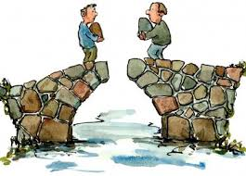
Samen bouwen aan onze bovenregionale opgaven

Slide 2
100-dagen analyse
  Met dank aan onder meer;
  Regiegroep
  Meedenkers uit RCDV
  RCDV
  Voorzitter en portefeuillehouders Veiligheidsberaad
  Vakraad-voorzitters & vice voorzitters
  Bestuurs-ondersteuners van de Veiligheidsregio’s
  LOOV
  VBV
  J&V
  MT NIPV

Slide 3

Wat gaat er goed?

Slide 4
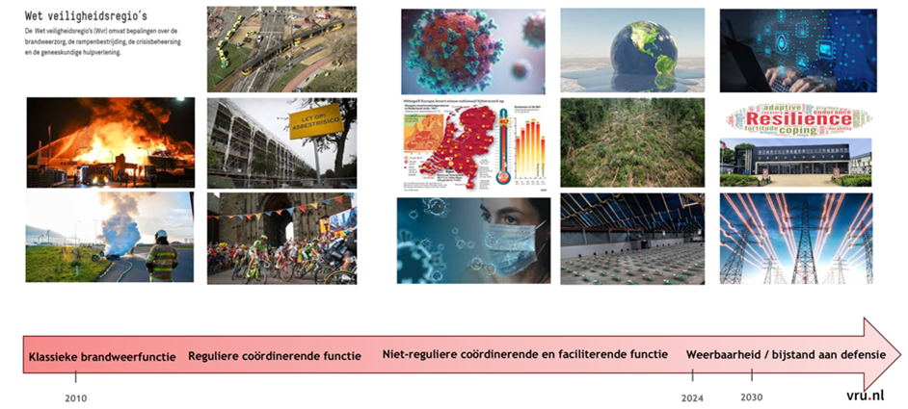
Taken en veranderde rol veiligheidsregio

Slide 5
Sterke basis
Dagelijks functioneren Brandweer, Crisisbeheersing, Risicobeheersing, Meldkamer, GHOR, etc. (sommige regio’s ook ambulance & GGD) goed
961 brandweerkazernes, 192 keer GRIP in 2024
Mediaan; opkomsttijd Brandweer 8 minuten en 27 seconden
We hebben een eigen CAO, maakten een PTSS-regeling, etc.
Vakraden met veel kennis en expertise
Voorbeeld
Bij acute crises werken regio’s direct samen, ook zonder formele afspraken. Dat zegt veel over vakmanschap en betrokkenheid.

Slide 6
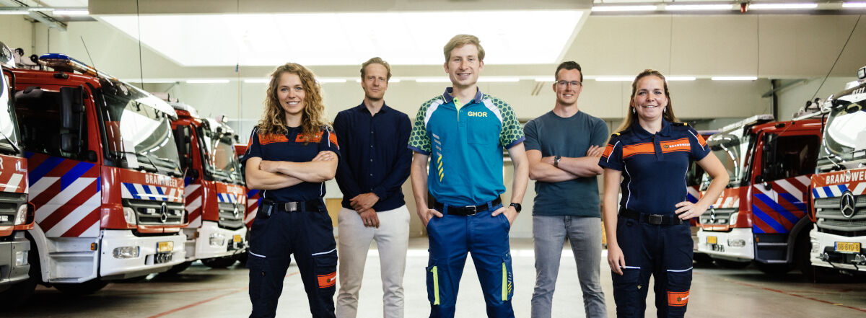
Onze mensen
Maken 24-7 het verschil
Gaan naar plekken waar anderen weg gaan
Doeners met een missie
Waarvan ca. 22.000 brandweer, hiervan ca. 80% vrijwilligers, 6% vrouw
Lokaal en regionaal verbonden
Schakelen snel en tonen grote loyaliteit
Grote uitvoeringskracht

Slide 7
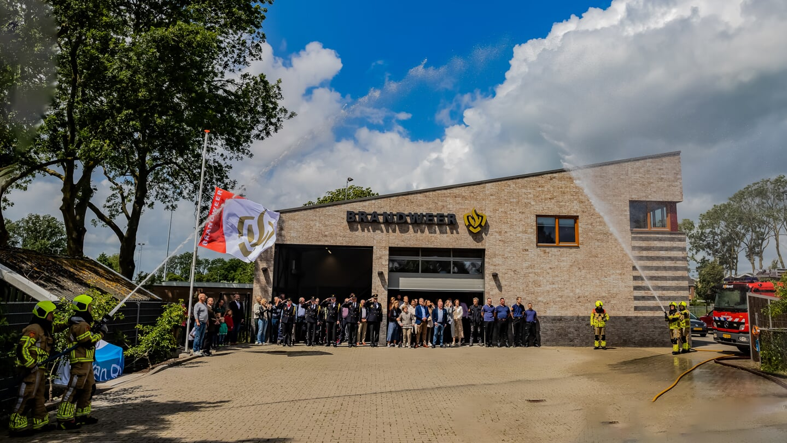
Cijfers
In 2024 telde Nederland 961 brandweerkazernes, waarvan 837 uitsluitend vrijwillig
In 2024 zijn er 1.710 diploma’s afgegeven door het NIPV voor repressieve brandweerfuncties Verreweg de meeste zijn voor manschap en bevelvoerder
In 2025 telde Nederland onder andere 1.084 tankautospuiten, 159 redvoertuigen (autoladders en hoogwerkers), 109 hulpverleningsvoertuigen, 56 natuurbrandvoertuigen en 10 blusboten Daarnaast is er natuurlijk nog meer rijdend en varend materiaal, dit is slechts een selectie
De mediaan van de opkomsttijd voor ‘brand’ was in januari 2026 8 minuten en 27 seconden
In 2025 zijn er 137.654 incidenten gemeld, waarvan 51.790 voor brand
De brandweer is 50.704 keer uitgerukt en 47.293 keer ter plaatse geweest
In 2025 hebben zich 23 fatale woningbranden voorgedaan
In 2024 is er bij 192 incidenten opgeschaald naar GRIP
Jaarwisseling 2025/26 waren er 4286 meldingen van brandweerincidenten
Nico Steenvoorden, Jan de Ridder en Gerrit Heeringa verloren op 25 januari 1990 hun leven bij het bestrijden van een grote brand bij Hotel Huis ter Duin. Elk jaar op deze dag worden de brandweerlieden geëerd bij de monumenten bij Huis ter Duin en de brandweerkazerne in Noordwijk.

Slide 8

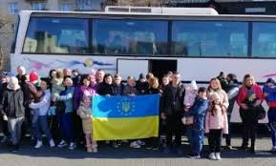

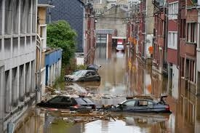
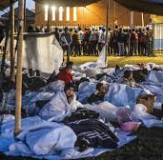
Tijdens recente crises stonden we er!

Slide 9


Slide 10
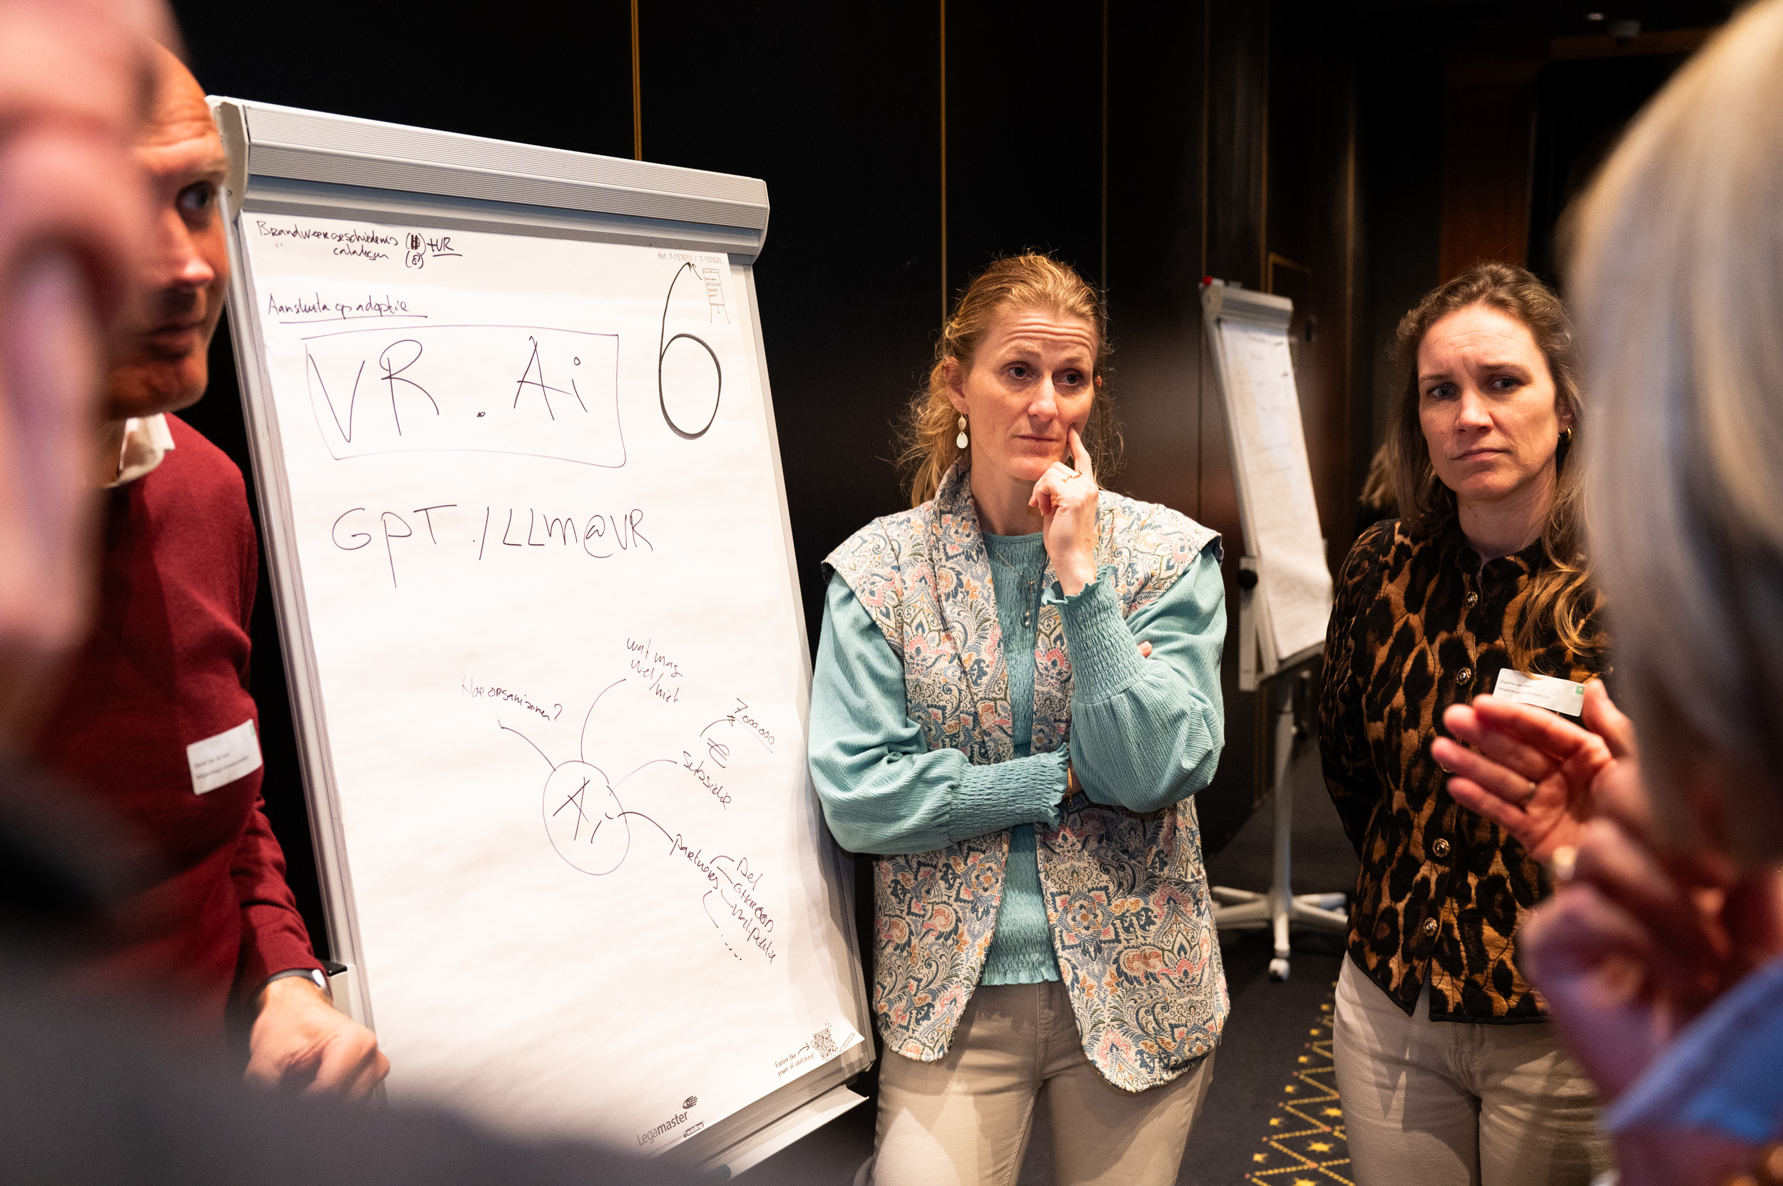
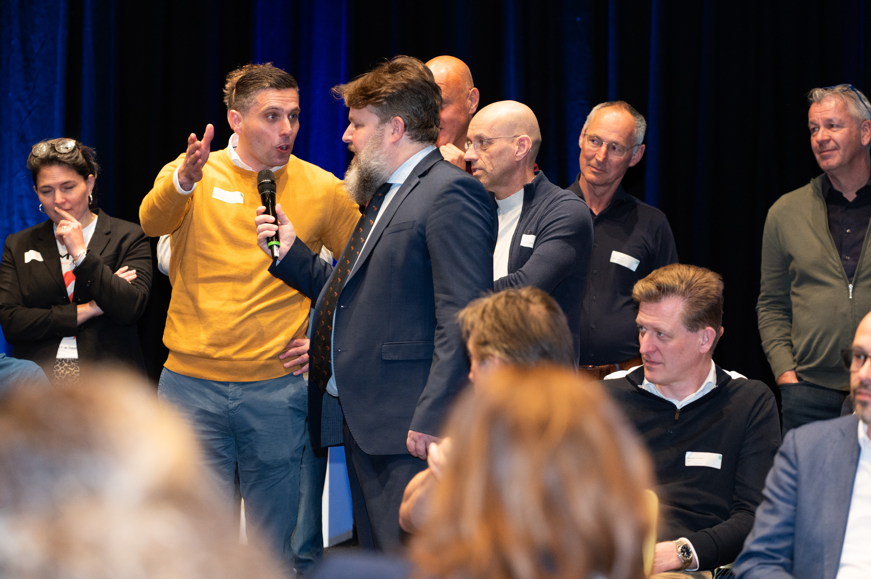

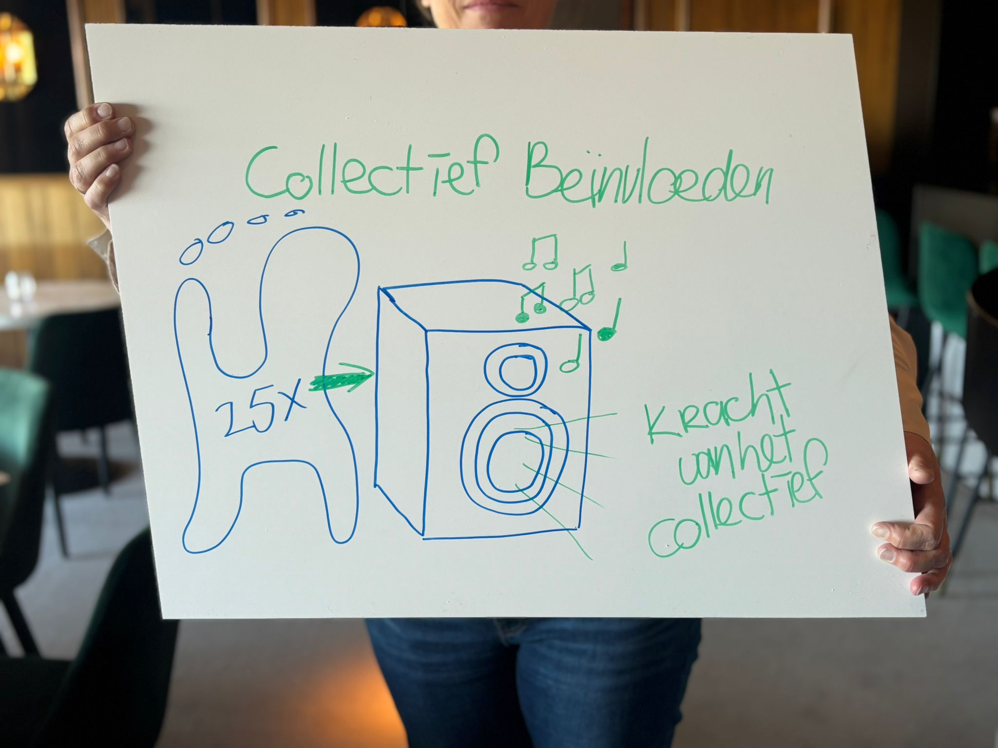
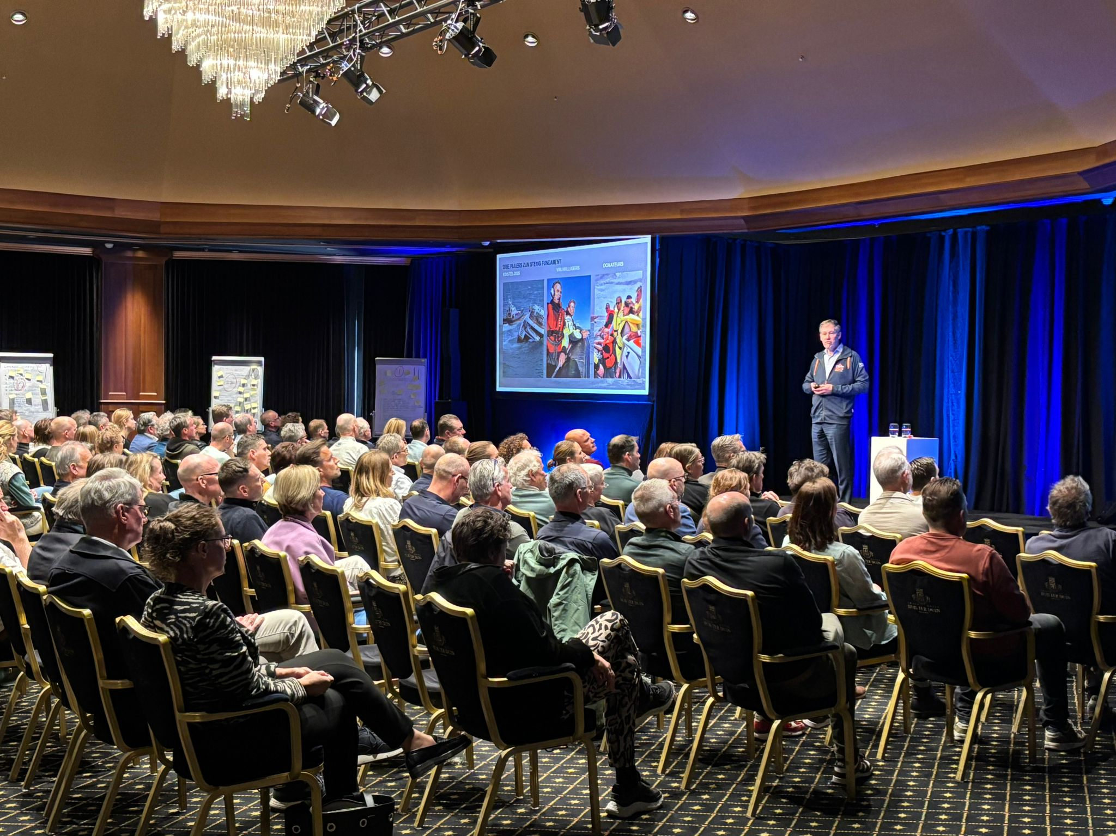
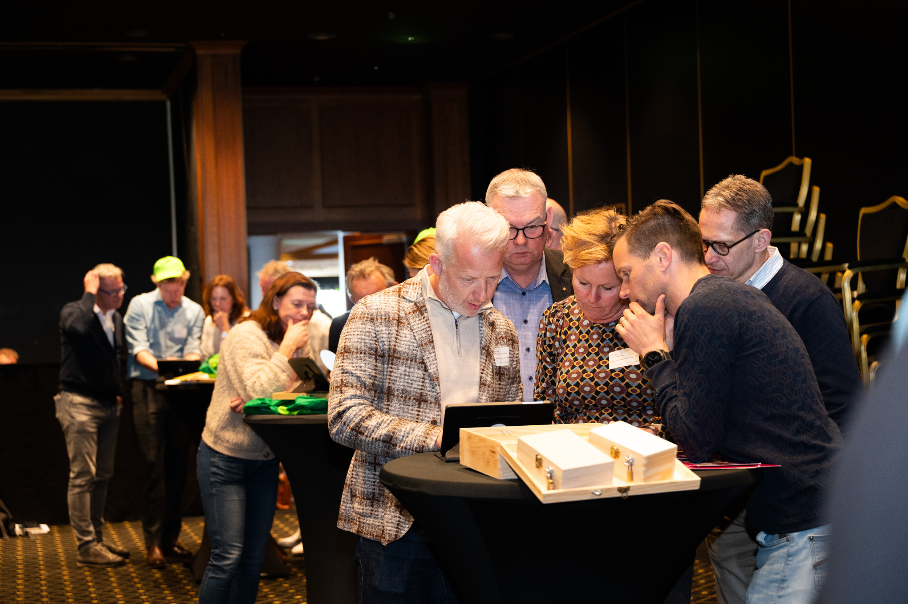
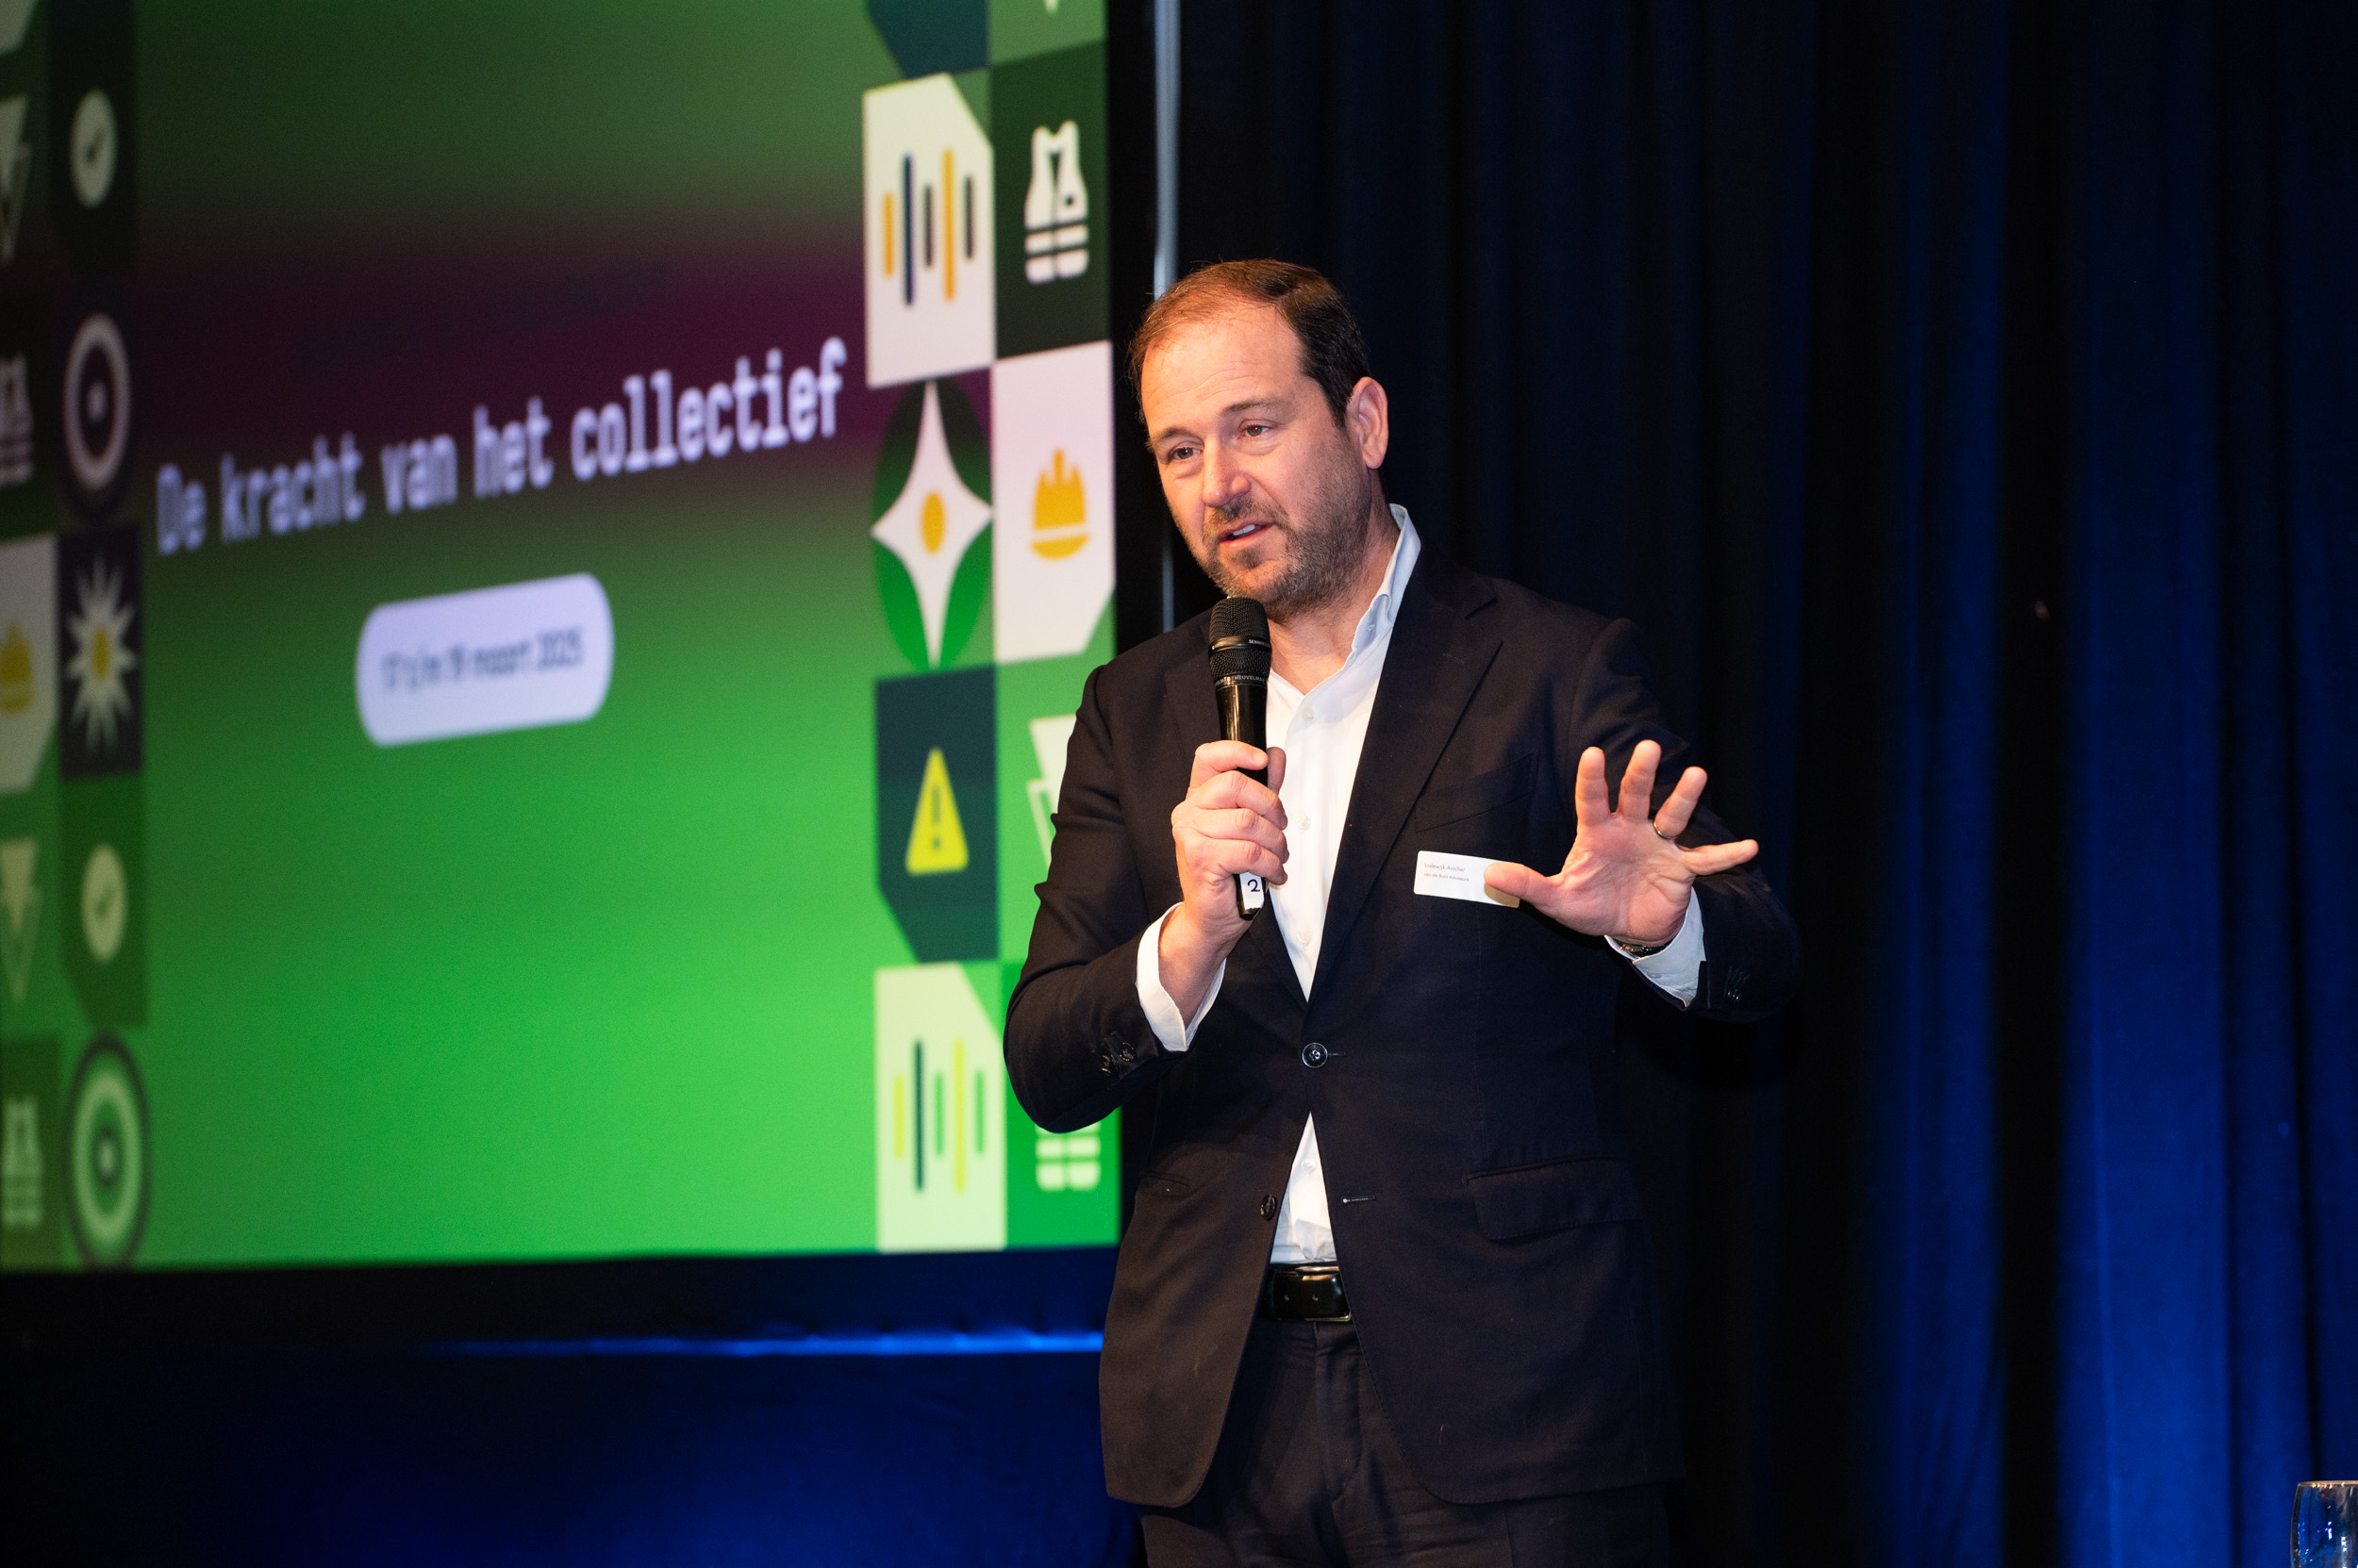
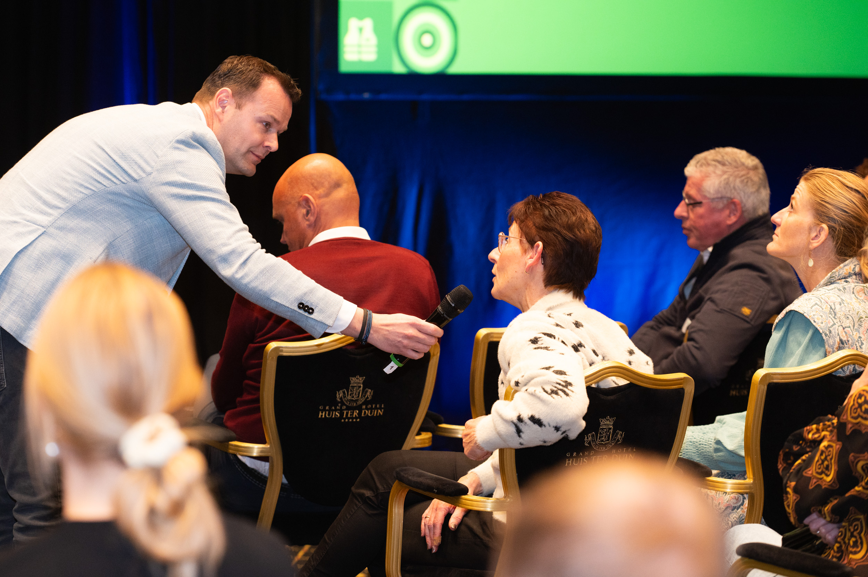
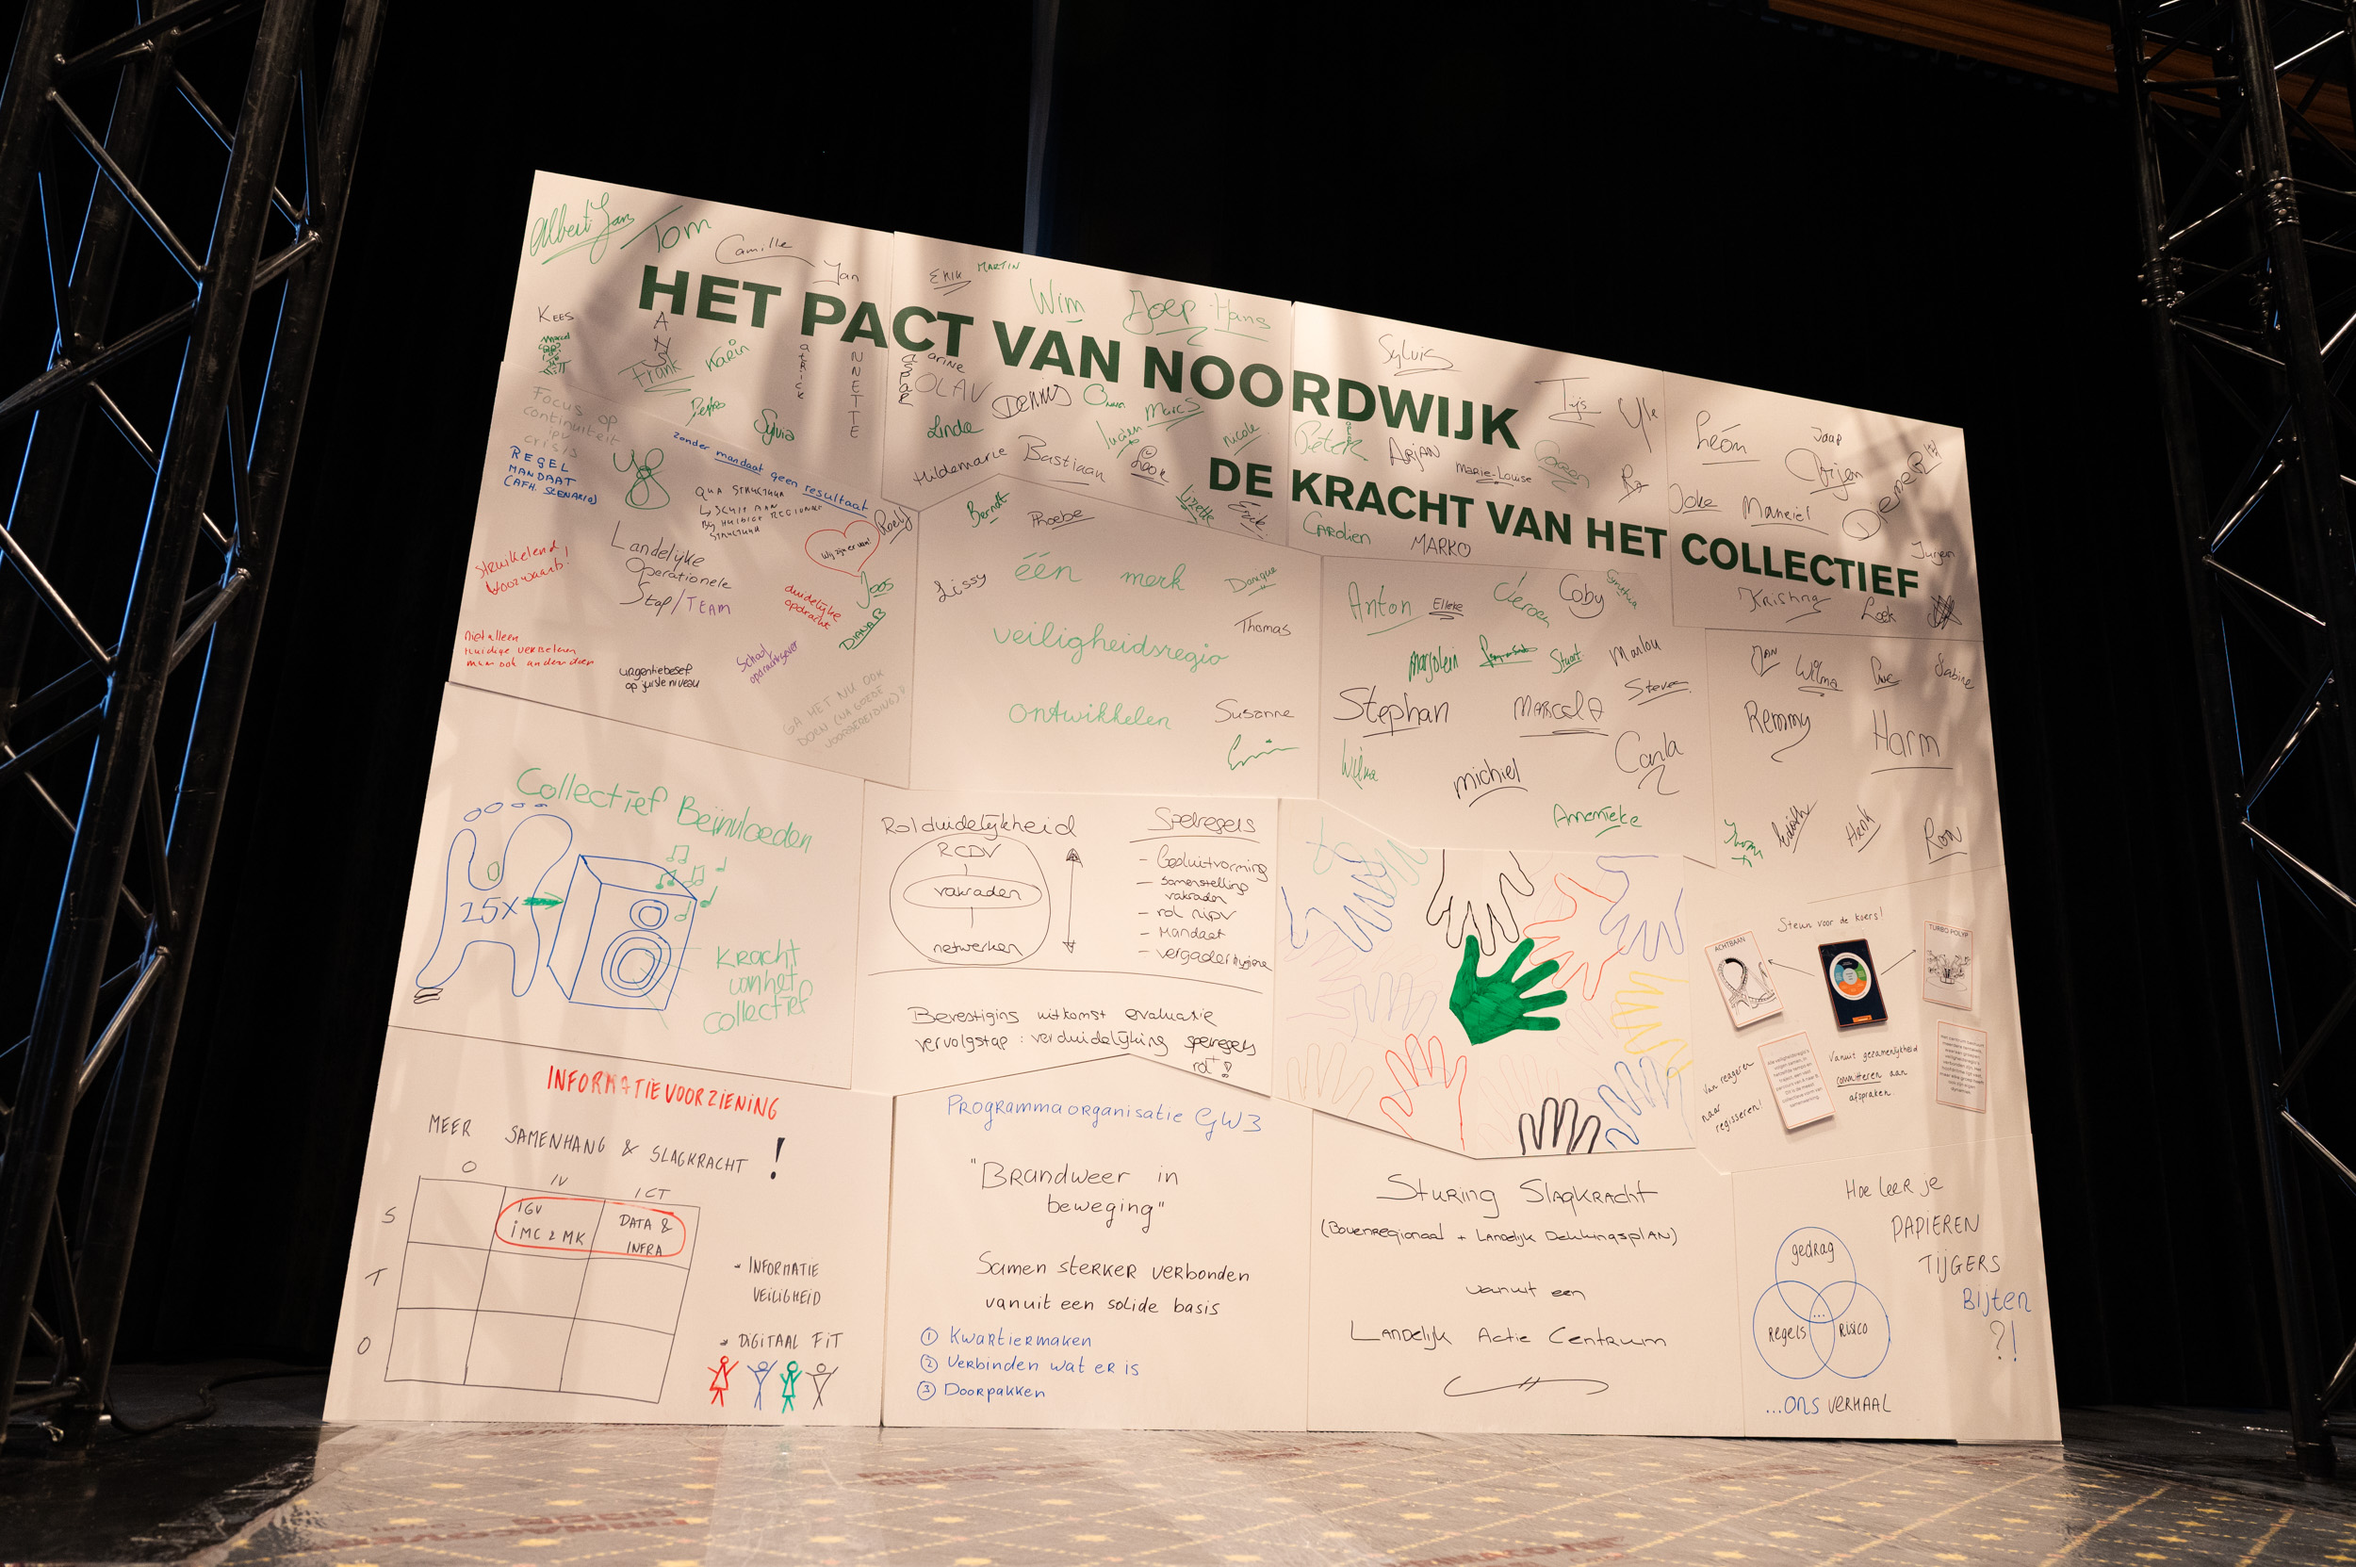
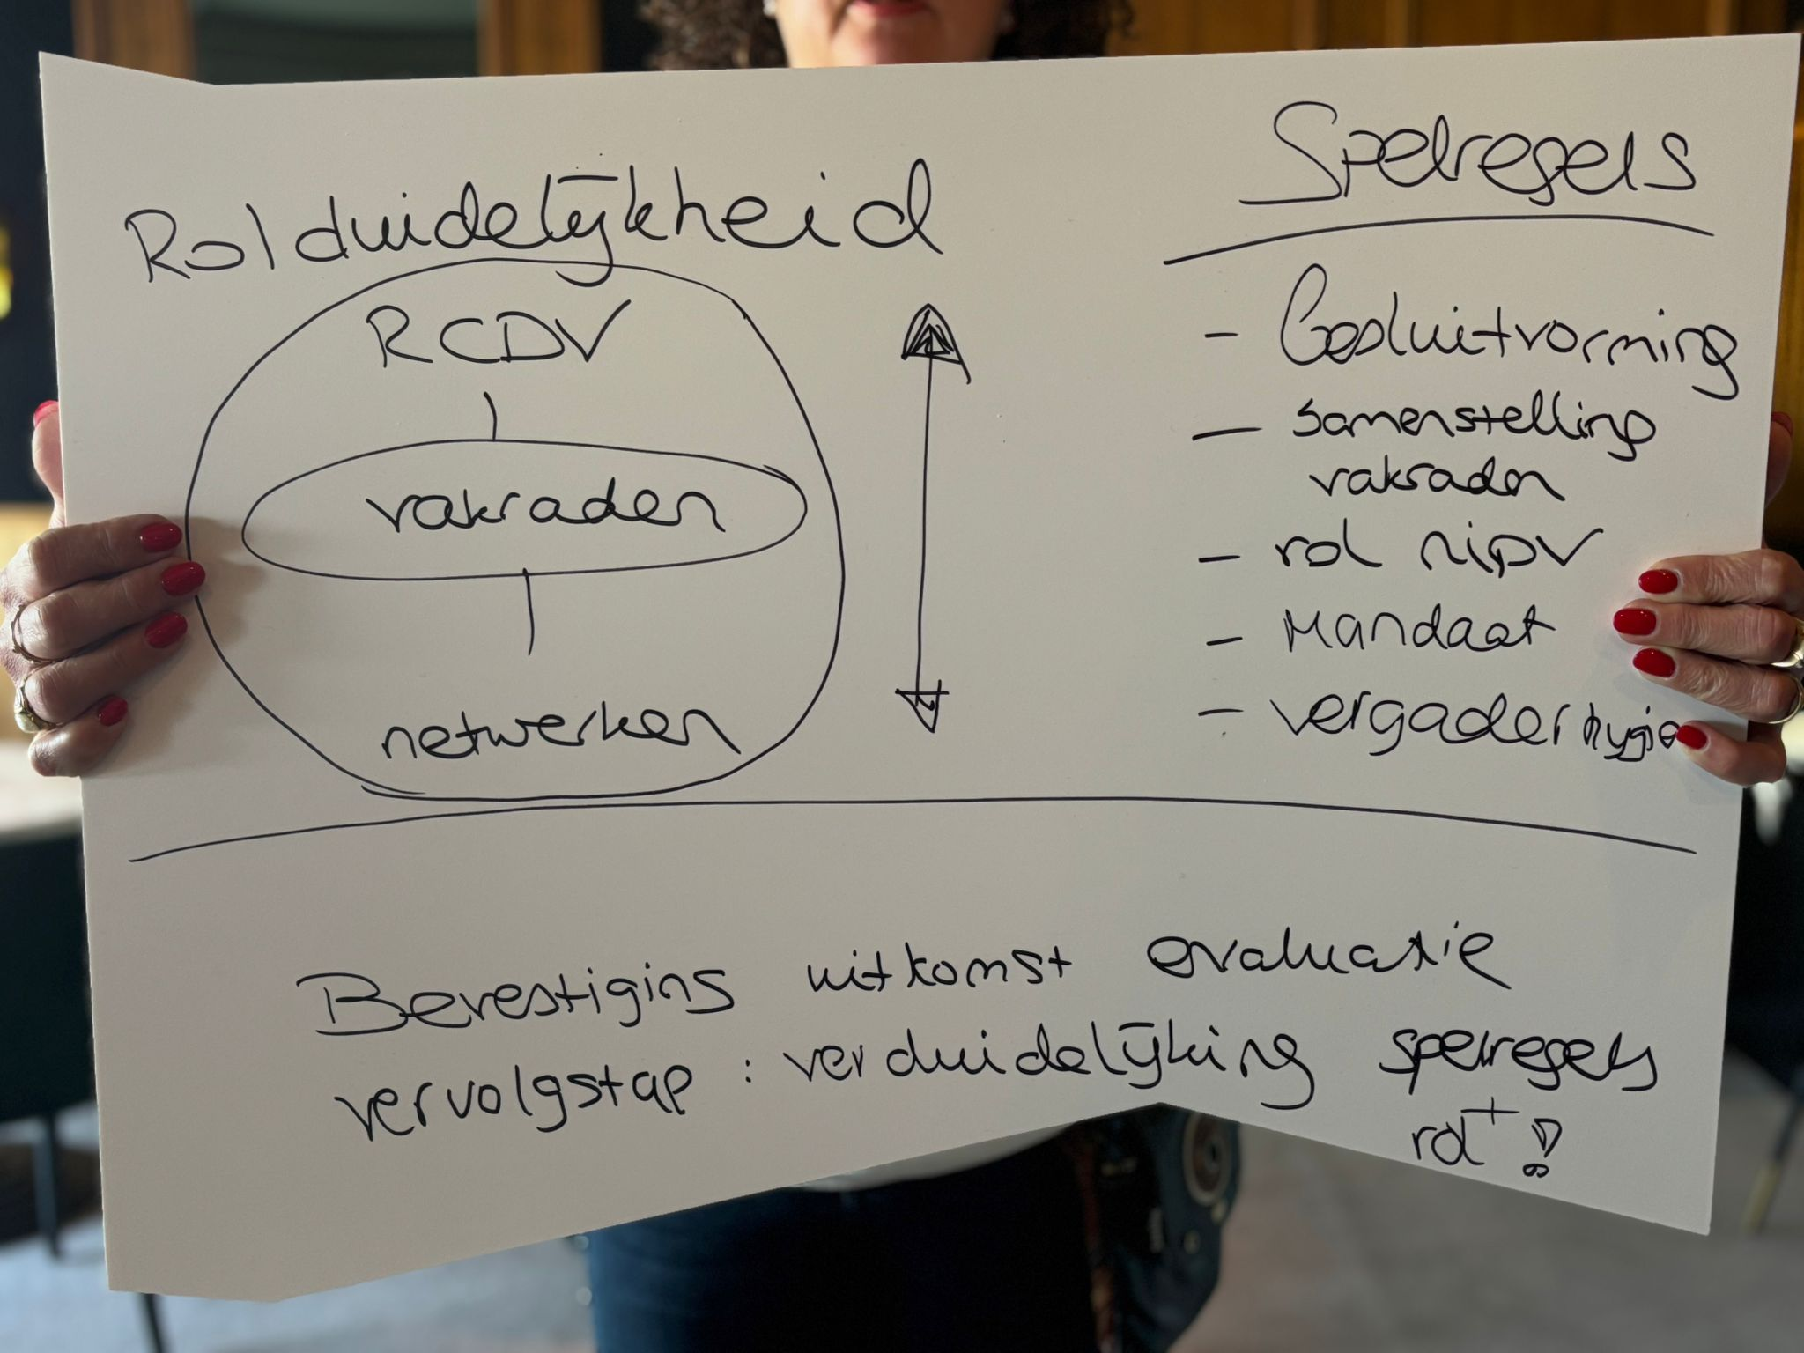
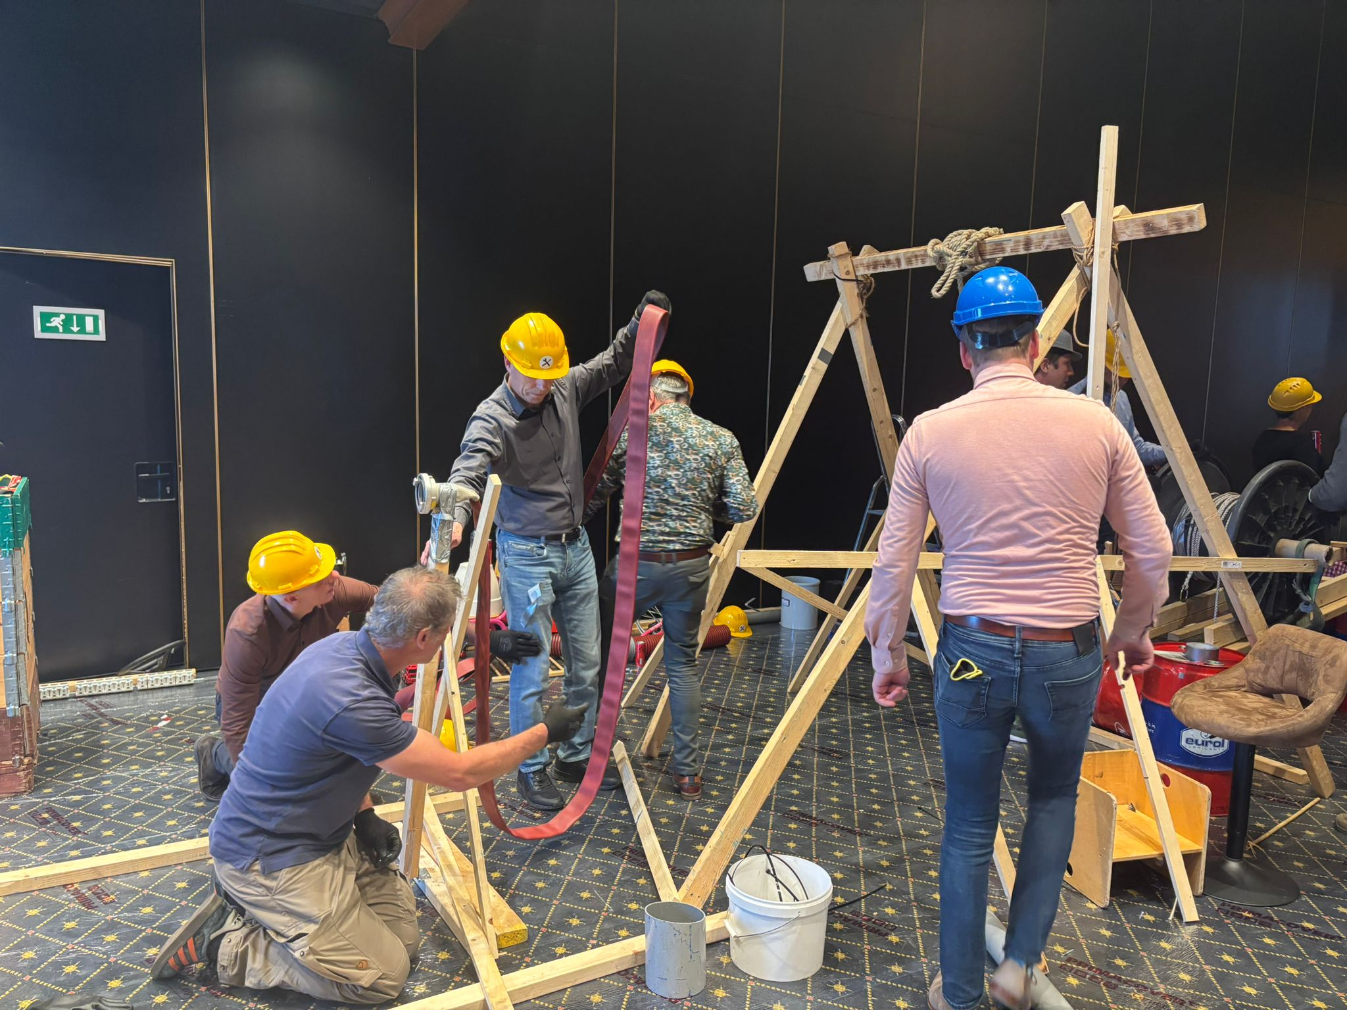

Stappen in onze beweging

Slide 11
Stappen na Noordwijk ‘25
Vaststelling uitwerking “pact van Noordwijk” in RCDV
Amerongen juli 2025; inspiratie en verbinding
Zeist november 2025; inspiratie en ongemak

Slide 12
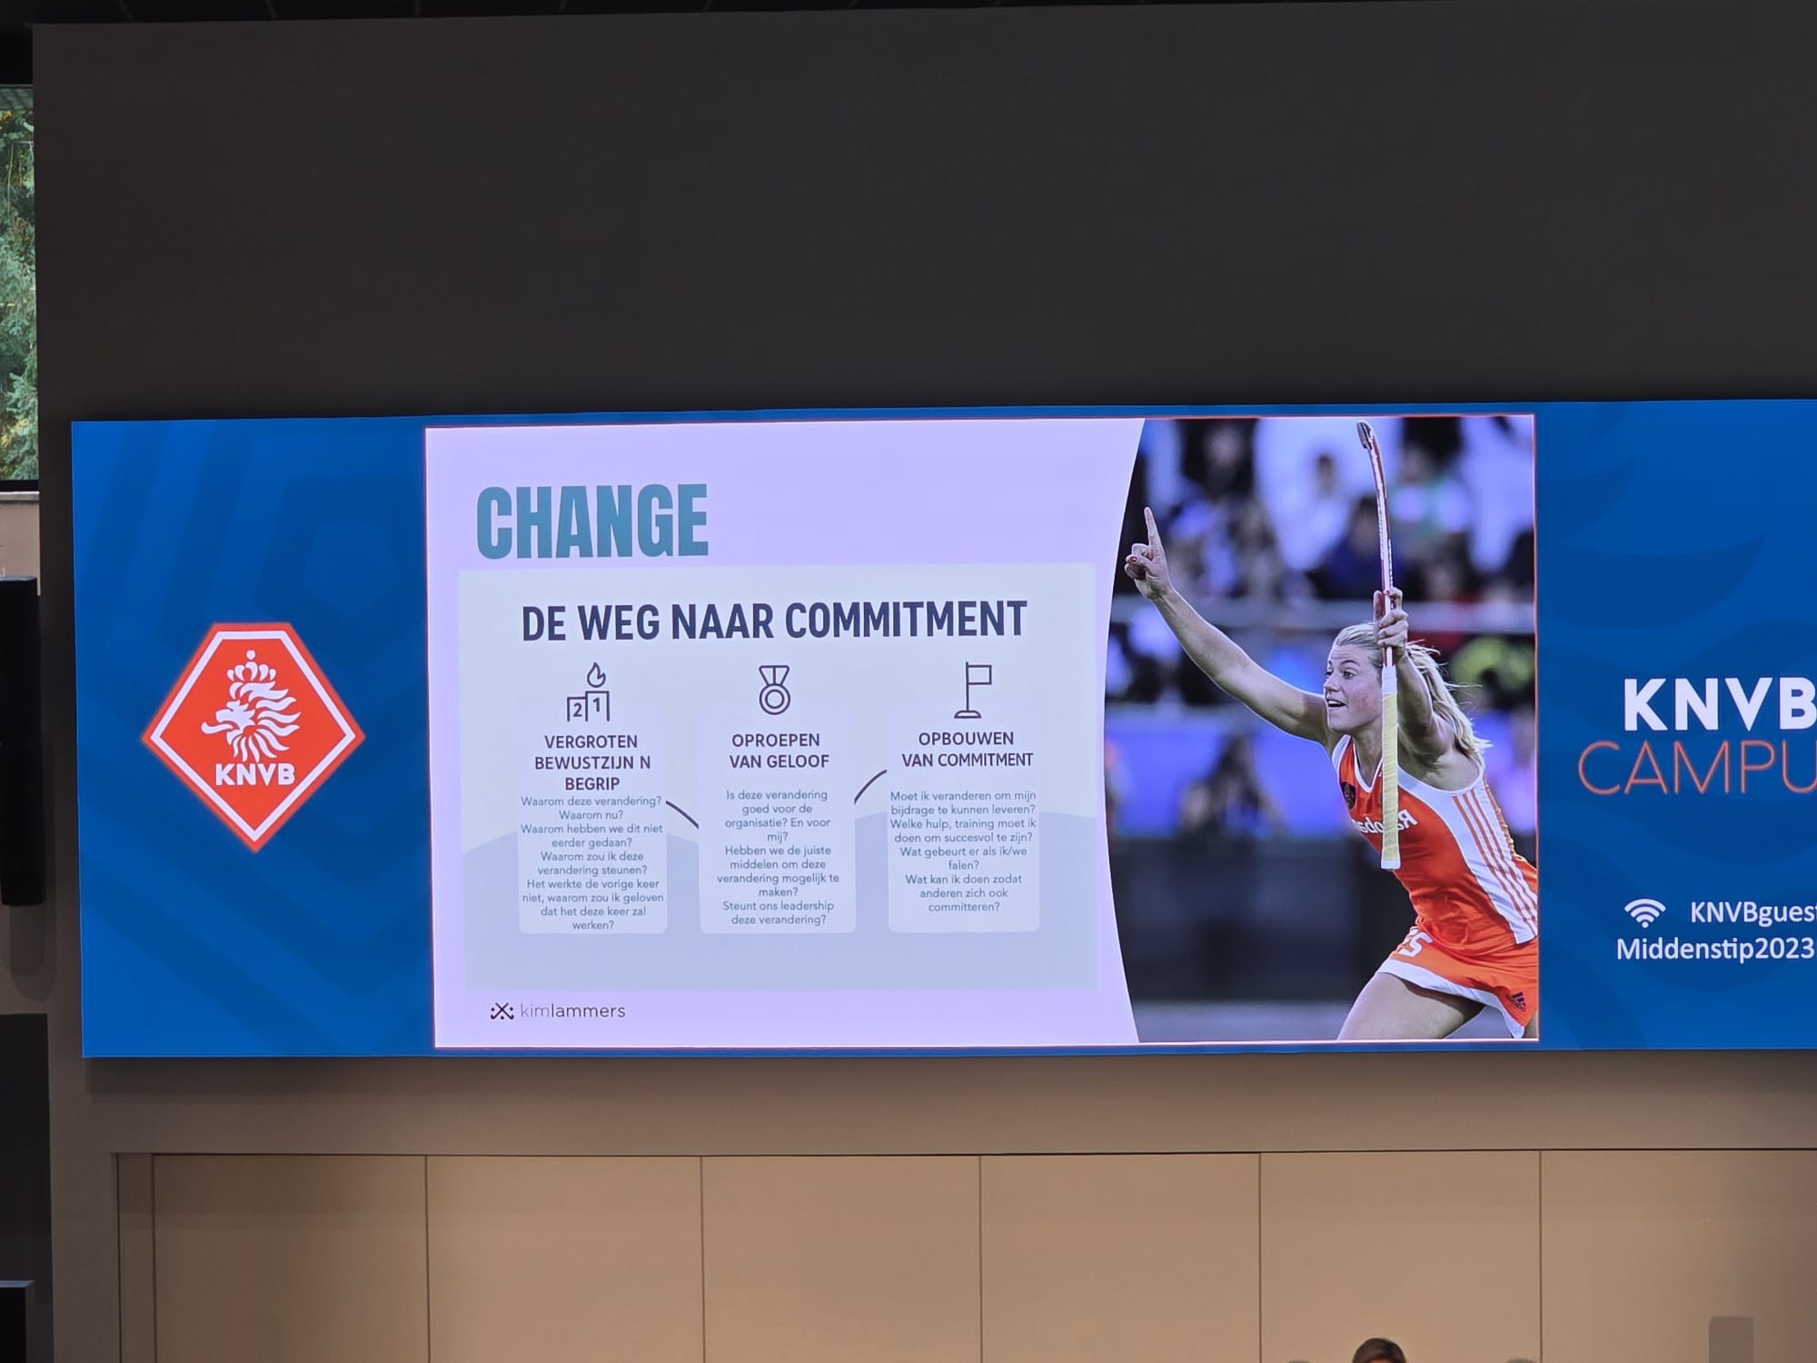
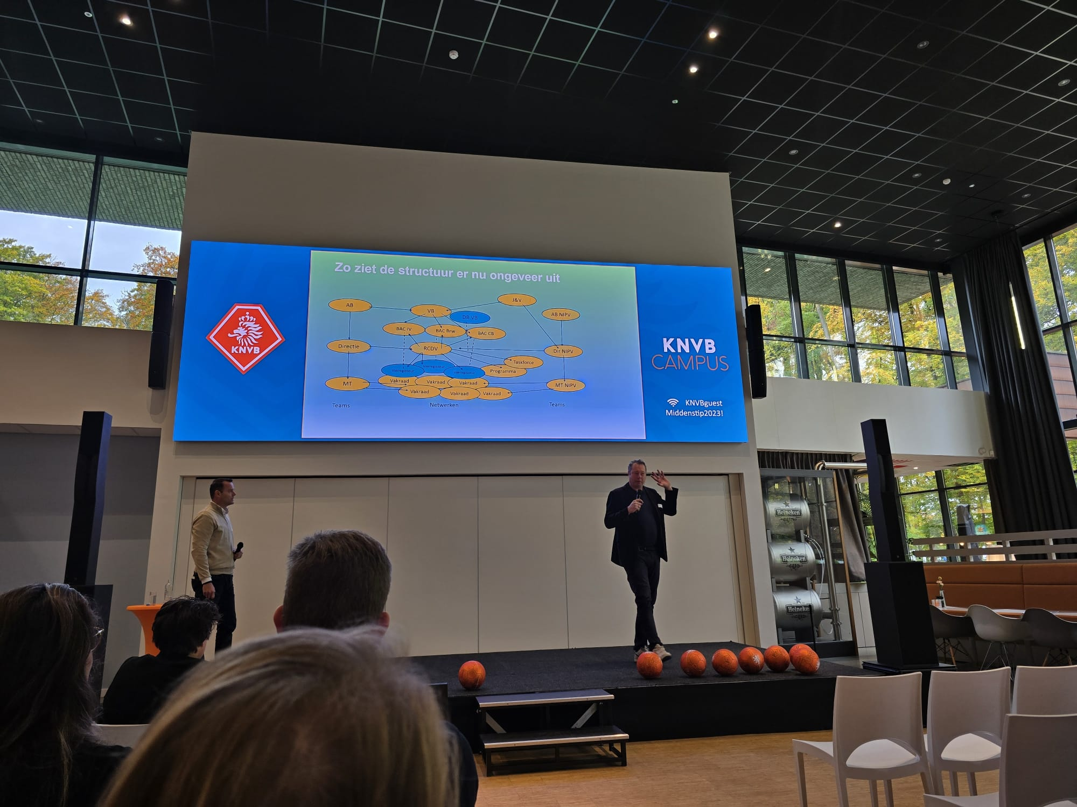
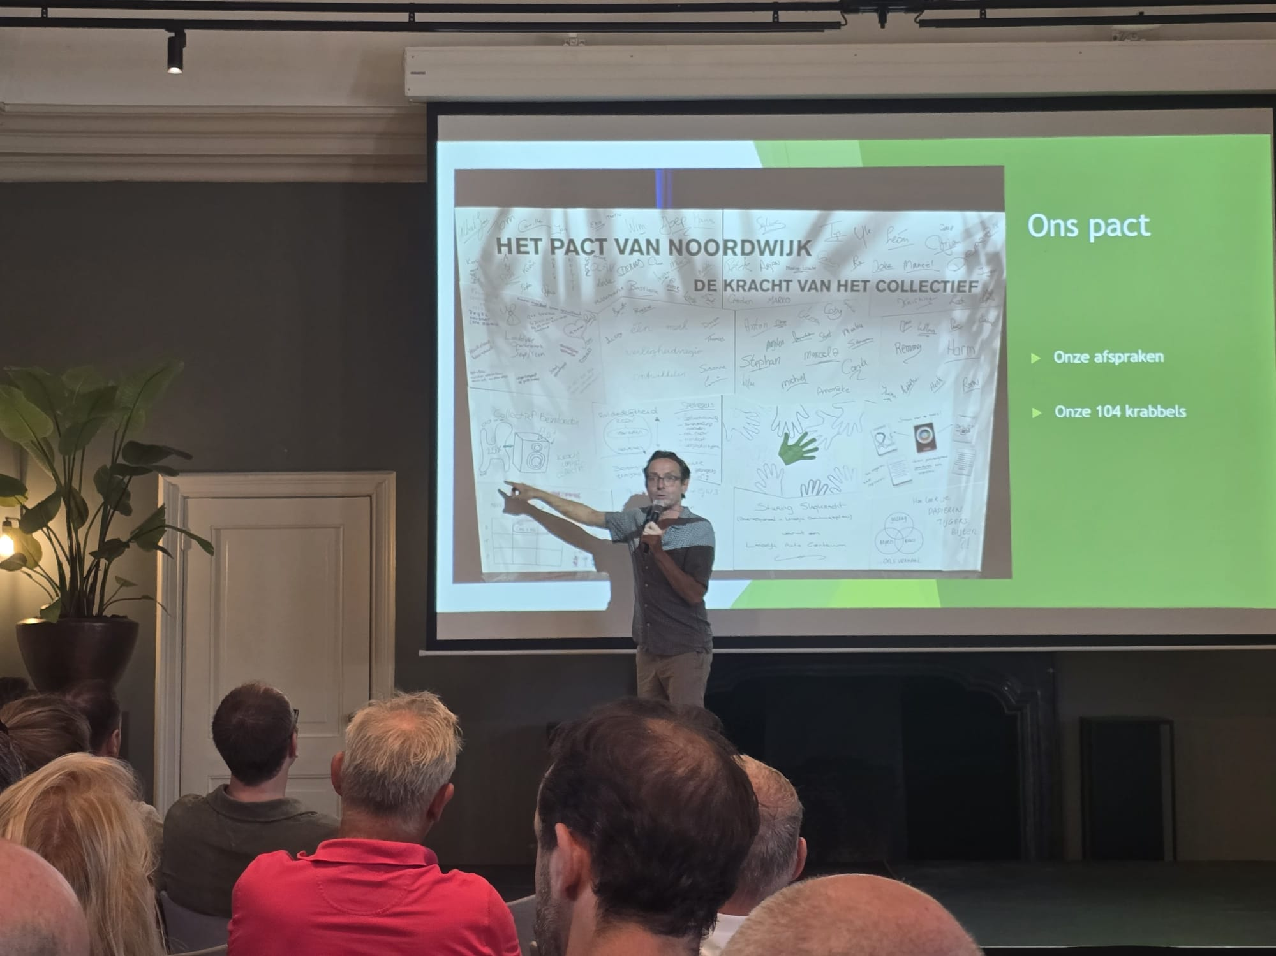
Aantal zaken samen opgepakt

Slide 13
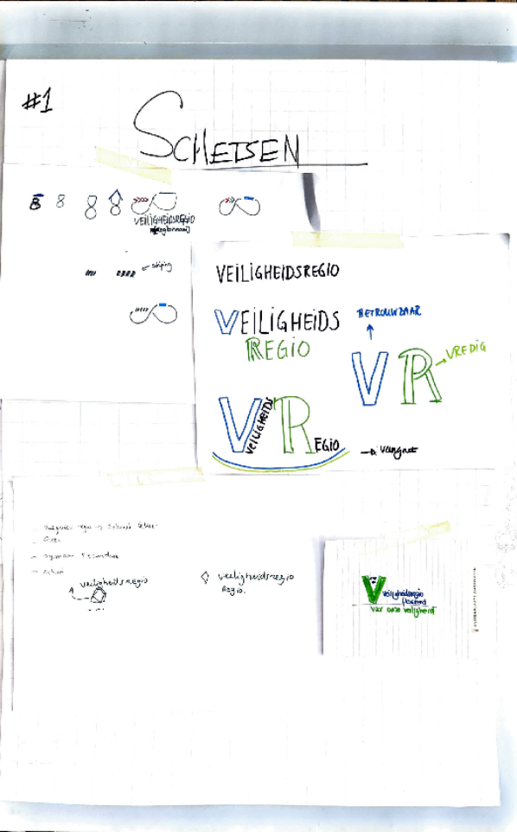
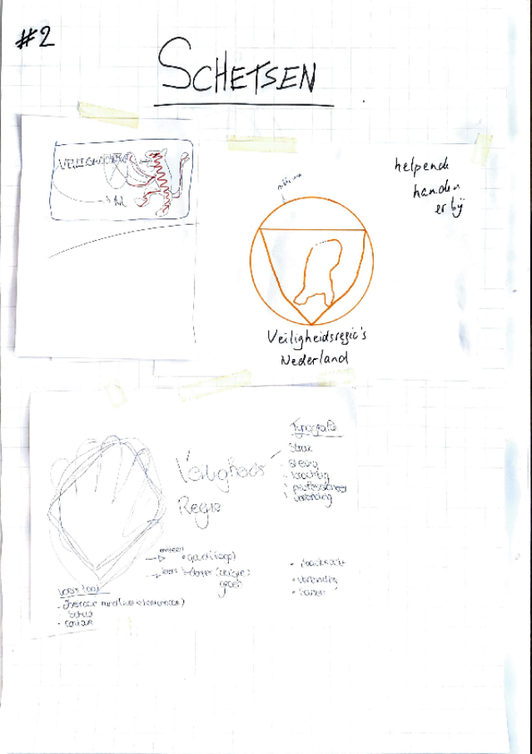
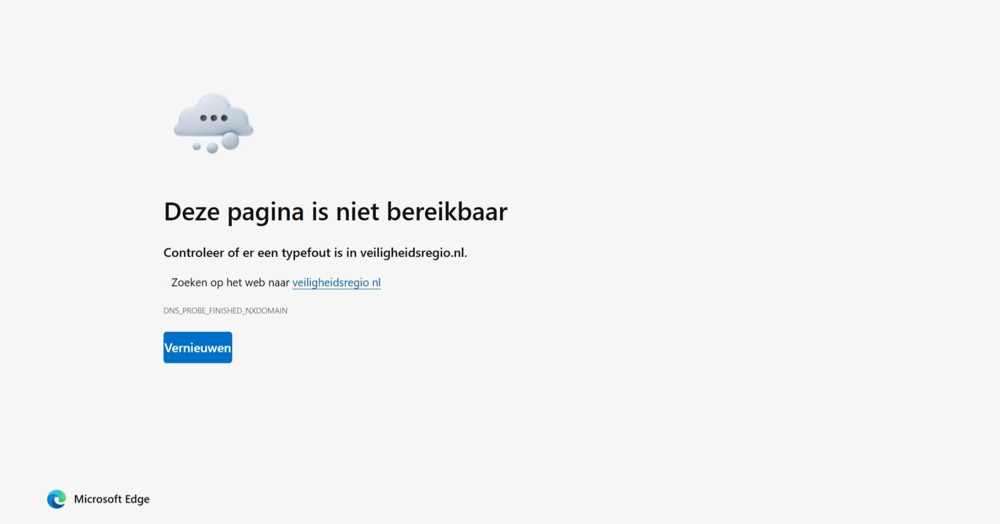
Niet alles gaat vanzelf…

Slide 14

Nieuwe uitdagingen
Ondertussen verandert de wereld
Wat tot nu toe werkte begint
bij de actuele opgaven
steeds meer te knellen

Slide 15
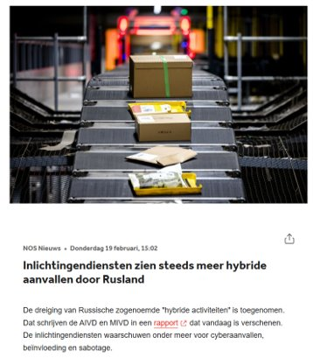
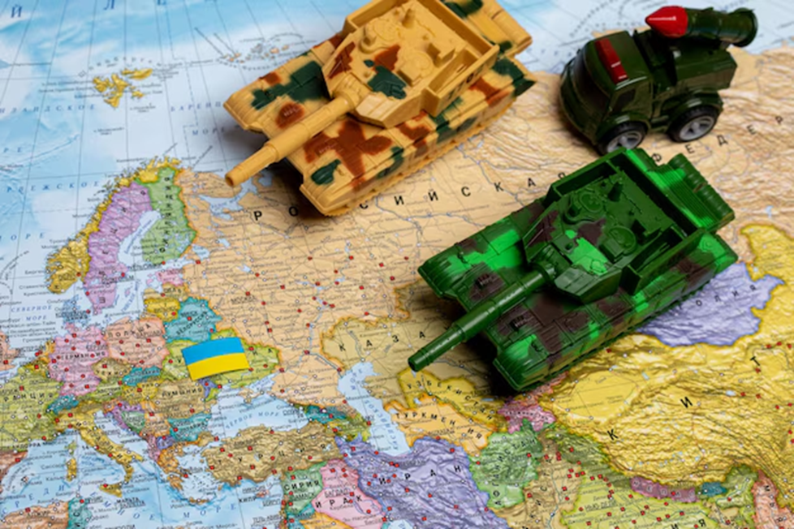
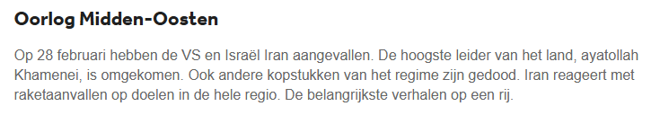


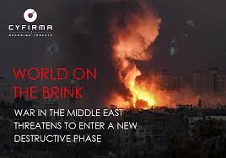
Militaire dreiging

Slide 16
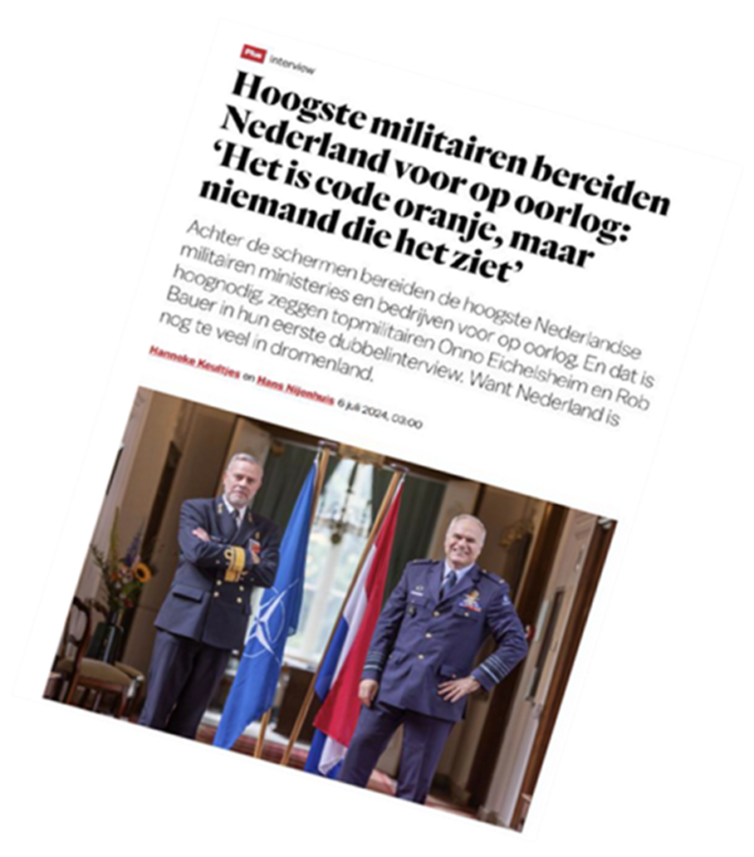
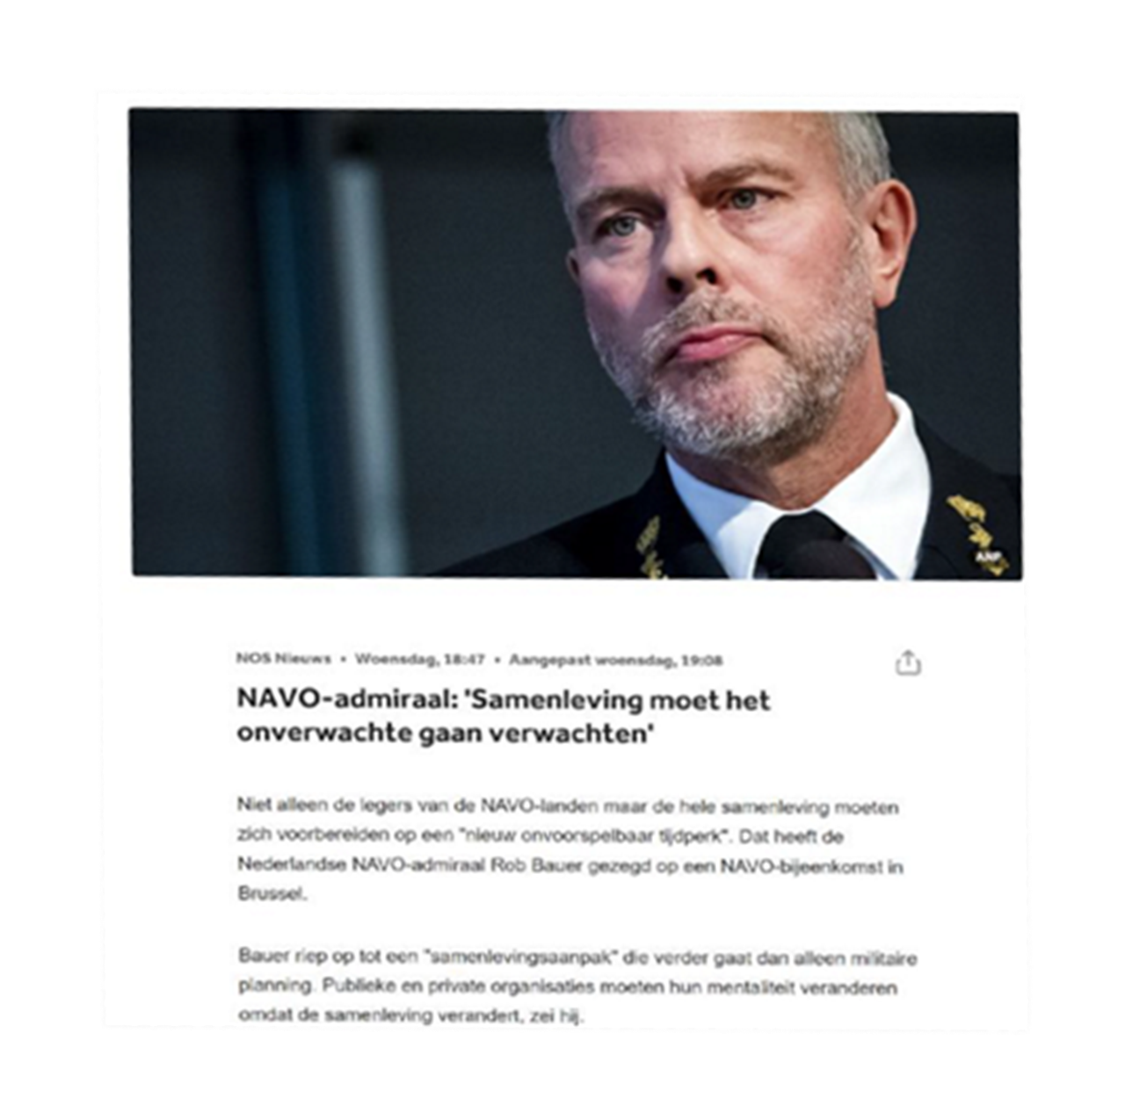

Beeld defensie & NAVO

Slide 17

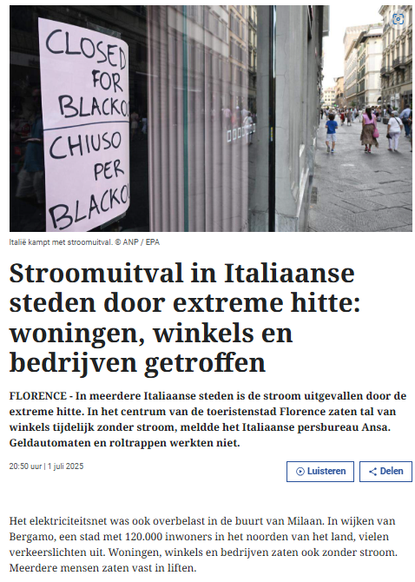
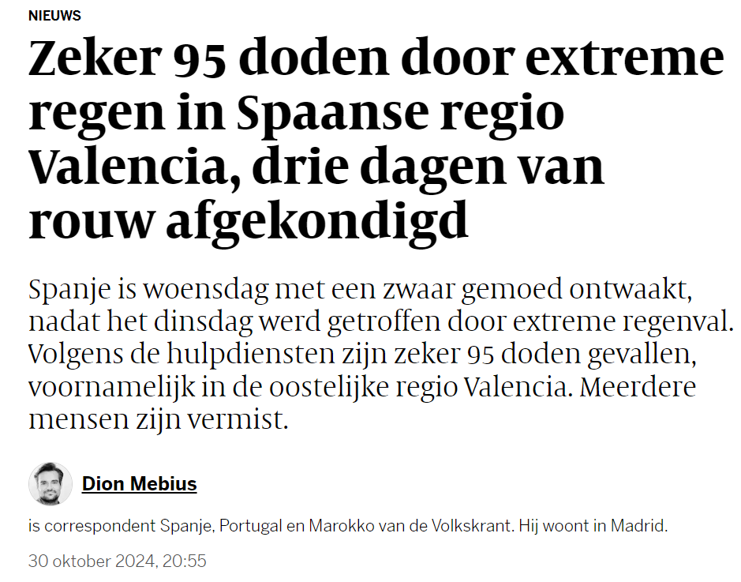

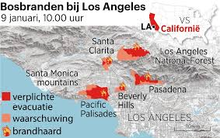
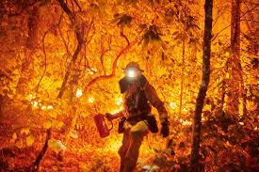
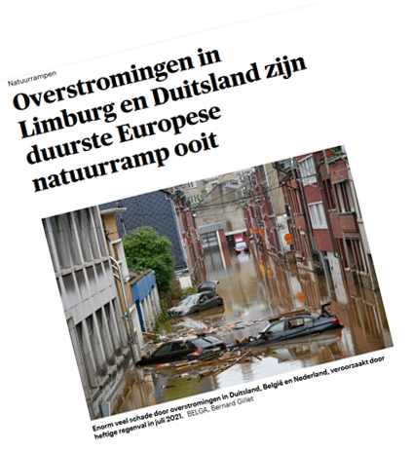
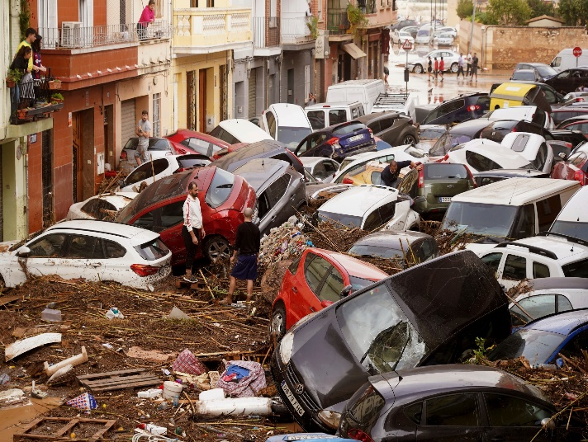

Kans op lange stroomuitval, (onbeheersbare) natuurbranden en overstromingen groeit

Slide 18

Stroomuitval als basis-scenario
Voorbeeld stroomuitval;
Stedin & Tennet; in provincie Utrecht komende jaren steeds vaker en steeds langere stroomuitvallen.
Voorspelling voor 2029; meer dan 5 keer per jaar een stroomuitval, die per keer langer dan 24 uur duurt.
En per uitval meer dan 200.000 inwoners tegelijk treft

Slide 19


Slide 20
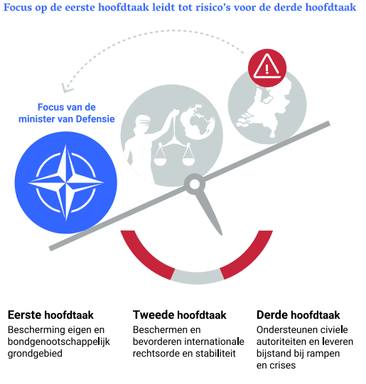

Slide 21
Wat betekent dit voor ons?
Dreiging en risico’s nemen toe
Weinig tot geen militaire bijstand meer bij rampen en crises, Defensie vraagt ons om hulp
Meer druk op binnenlandse veiligheid door langdurige verstoringen
Meer noodzaak om aantal bovenregionale uitdagingen samen op te pakken

Slide 22
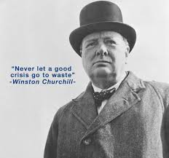
Dit vraagt iets van ons en biedt ook kansen…

Slide 23
Wat zijn onze eigen uitdagingen?

Slide 25

Bezuinigingen door gemeenten en Rijk
Steeds vaker bovenregionale / landelijke uitdagingen
Groot urgentiegevoel op landelijke issues versus schaarste aan geld
Steeds vaker noodoplossingen (ref natuurbrandbeheersing) en ad-hoc samenwerking
Onze organisaties zijn regionaal ingericht en verschillen (wel / geen GGD – RAV, etc.)

Slide 26
Veel losse initiatieven naast elkaar, onduidelijk wat prioriteit heeft
Regionale autonomie leidt geregeld tot kramp bij collectieve opgaves
Vakraden missen strategische koers, kaders en prioriteitstelling door RCDV en VB
Gebrek aan aanspreekcultuur
Onderlinge vrijblijvendheid wordt geaccepteerd

Slide 27
Recent voorbeeld
Casus Natuurbrandbestrijding
Iedereen ziet de urgentie en risico’s
We moeten hier bovenregionaal de schouders onder zetten
Er is geen structurele financiering
Regio’s gevraagd incidenteel bij te dragen
Meerdere regio’s geven aan dit financieel niet meer te kunnen
Effect:
Landelijke aanpak komt niet voldoende en structureel van de grond, terwijl risico’s groeien.
Onderling raken we elkaars concurrenten in urgente onderwerpen.

Slide 28

NIPV
Onduidelijkheid voor VR’s over wat NIPV wel en niet doet
Financiële issues, waaronder opslagpercentages, BTW
Opdrachtgever- en opdrachtnemer niet scherp, weinig gevoelde mogelijkheid tot (bij)sturing
Steeds meer collectieve zaken op verschillende plekken (zoals bij VRAA, VNOG, VRU, WVSV)
Ondersteuning en advisering rechtstreeks richting het Veiligheidsberaad en de BAC’s
De RCDV ervaart onvoldoende regie en positionering
Regio’s betalen samen jaarlijks 39,4 miljoen aan NIPV

Slide 29
Wens VR’s en VB
De ondersteuning van Veiligheidsberaad, RCDV en vakraden;
Eenvoudiger en transparanter
Dedicated ondersteuning voor bovenregionale VR-taken, direct onder aansturing van de VR’s
Passende ondersteuning voor de vakraden
Structurele financiering voor structurele taken

Slide 30
Waar zitten we in
onze ontwikkeling?

Slide 31
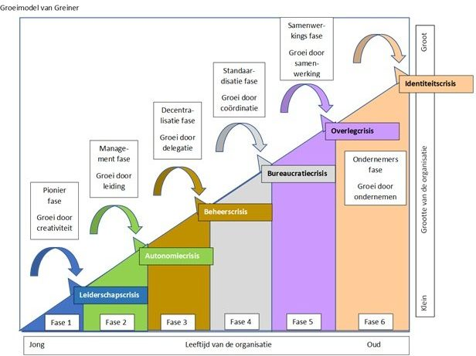
Organisatiefase
Toegepast op het Greiner-model:
We zitten aan het einde van een fase waarin
autonomie en improvisatie dominant waren
We overleggen veel, maar sturen weinig samen
Die aanpak levert nu spanning, vertraging en
frustratie op.
We moeten naar de volgende fase.
Concreet:
Zaak om lokale en regionale autonomie te borgen waar dat echt belangrijk is. Landelijk samenwerken waar nodig. Met passende afspraken, middelen en ondersteuning. In verhouding 80 – 20 %.

Slide 32
Fundamentele herinrichting
Onze volgende ontwikkelfase vraagt om:
Minder losse initiatieven, meer focus
Structurele keuzes over wat wel/niet en niet steeds 'stapelen’
Heldere mandaatregeling om besluitvorming te verbeteren voor vakraden – RCDV – VB
Passende afspraken, sturing, middelen en ondersteuning voor landelijke activiteiten

Slide 34
Unanieme wensen en opdrachten van de 25 Voorzitters van de VR’s die het
Veiligheidsberaad
vormen

Slide 35
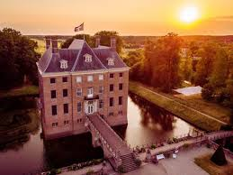
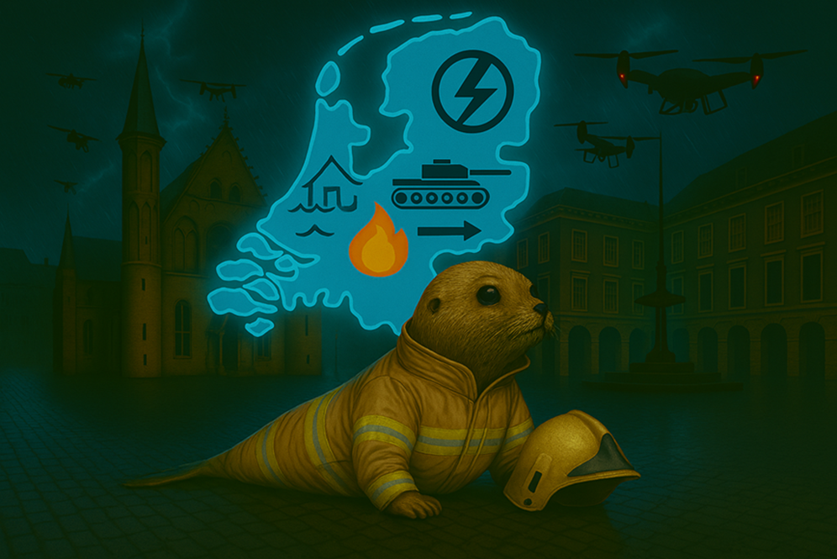
Strategische VB-sessies
In verband met dreiging en
groeiende risico’s
“de stap naar voren”

Slide 36
Met aantal kaders
Verlengd lokaal bestuur is de basis
Samenwerking mag niet ten koste gaan van de wettelijk regionale taken
Intensievere samenwerking op gezamenlijk vast te stellen thema’s
Bindende afspraken vragen om formalisering van bovenregionale samenwerking
Intensivering van samenwerking budgettair neutraal

Slide 37
Opdracht 1
Werk één geïntegreerde Bestuursagenda 2027–2030 uit waarin:
  de Strategische Agenda Veiligheidsberaad 2024–2027 en de Samenwerkingsagenda worden samengevoegd
  de landelijke thema’s worden vastgesteld waarop intensieve bovenregionale samenwerking noodzakelijk en wenselijk is op basis van een bovenregionaal risicoprofiel en ‘capaciteitenanalyse
  wordt onderzocht wat de kansen en bedreigingen zijn van de verschuiving van de focus van defensie voor de veiligheidsregio’s en de gevolgen daarvan voor rampenbestrijding en binnenlandse veiligheid
  de ambtelijke uitvoeringsagenda van de RCDV rechtstreeks wordt gekoppeld aan de bestuursagenda 2027-2030, zodat bestuurlijke sturing en ambtelijke uitvoering structureel op elkaar aansluiten

Slide 38
Hier hebben we gelukkig al veel
input voor
Er is al veel nagedacht over de richting:
Uitvoeringsagenda VB–RCDV
Pact van Noordwijk
Grote Werken
Diverse adviezen en inspectierapporten (PWC, Schippers, v.d. Bunt/Asscher)
Evaluatie vakraden
Uitwerkingen strategische sessies Veiligheidsberaad in Amerongen
Uitwerkingen heisessie met VZ en PF’s VB
Etc.

Slide 39
Opdracht 2
Werk een voorstel uit voor het inrichten van een bovenregionaal samenwerkingsmodel binnen de bestaande wet- en regelgeving, waarin in ieder geval wordt uitgewerkt:
  Het bovenregionaal sturingsmodel;
  De besluitvormingswijze voor niet-vrijblijvende bovenregionale afspraken;
  De borging, monitoring en PDCA-systematiek van deze afspraken;
  De rol en positie van het Veiligheidsberaad en de RCDV in het maken en naleven van deze afspraken;
  De benodigde ambtelijke en bestuurlijke ondersteuning;
  De benodigde instrumenten, waaronder een jaarlijks te herijken en te prioriteren bovenregionaal risicoprofiel opgesteld door de veiligheidsregio’s, een geïntegreerde strategische en samenwerkingsagenda (hierna te noemen bestuursagenda) en een landelijk overzicht van capaciteiten
  Waar gezamenlijke kwetsbaarheden van veiligheidsregio’s liggen en hoe deze kunnen worden verminderd door ondersteuning en expertise centraal te organiseren in plaats van versnipperde expertise per veiligheidsregio’s

Slide 40

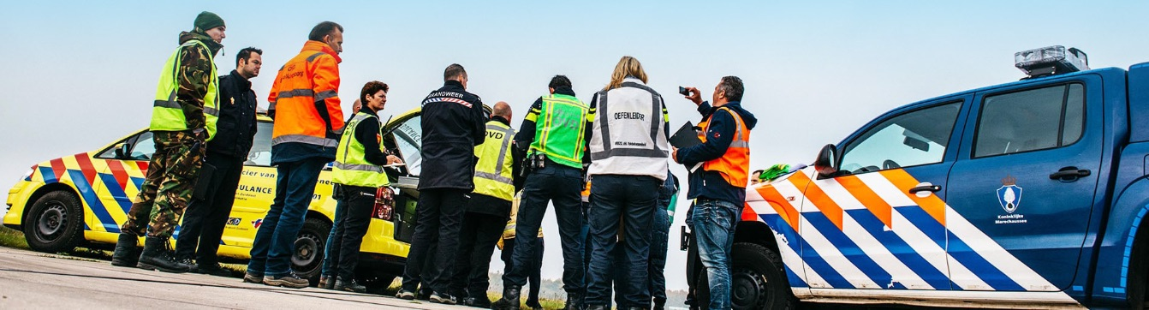
Samen aan het werk aan het stelsel
Christa Monster
& Jeroen Renes

Slide 41
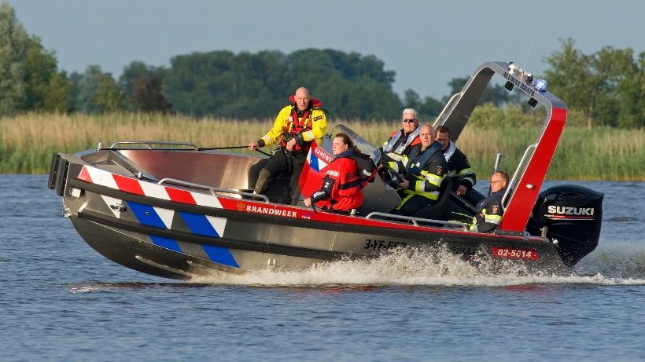
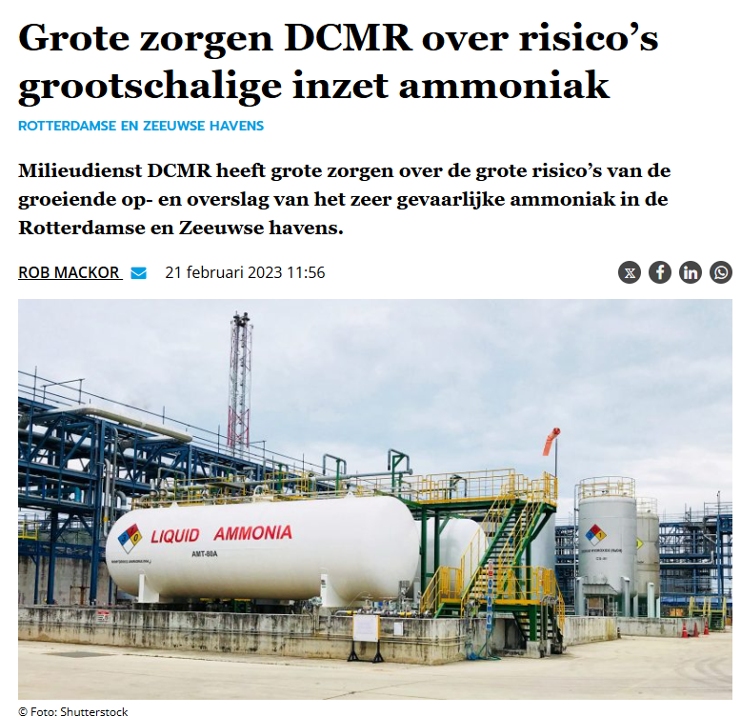
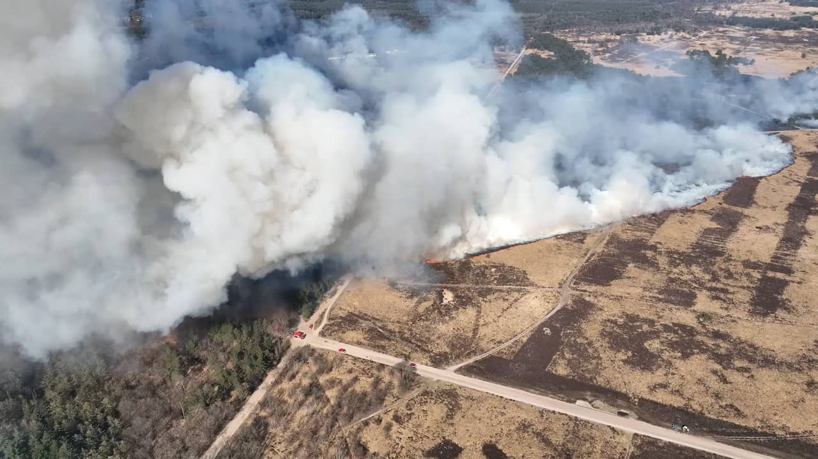
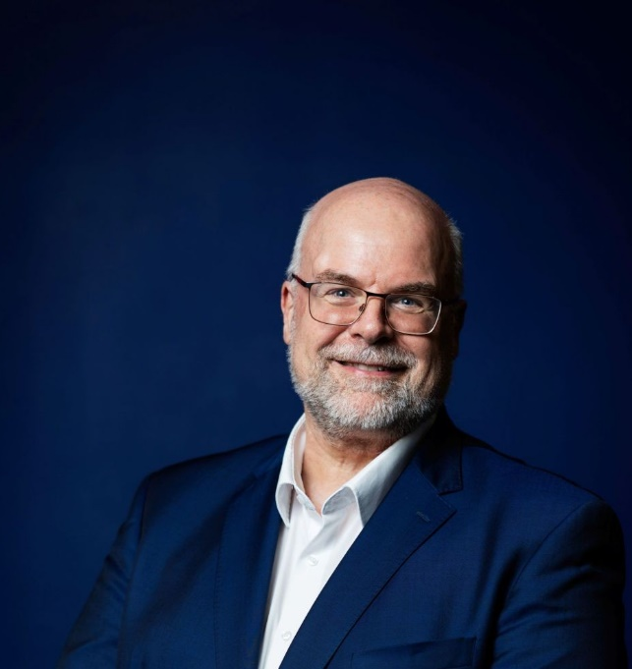
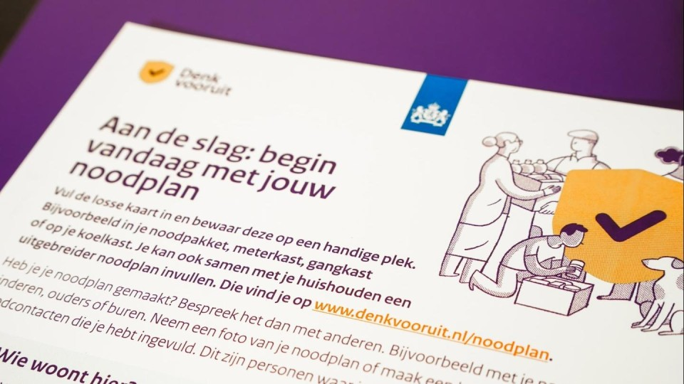

“De uitdaging voor het stelsel is om met behoud van eigenheid lokaal/regionaal, bovenregionaal en landelijk doortastend te kunnen zijn.”

Slide 42
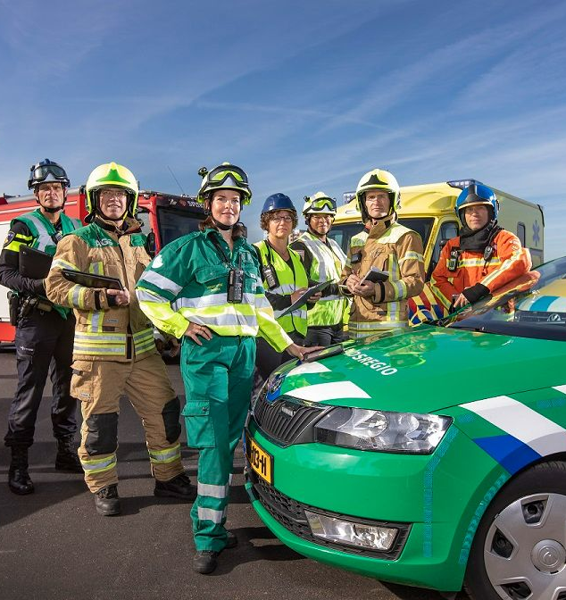
“Wat kunnen we vandaag
anders gaan doen
om het samenspel tussen
regio’s en het ministerie
zo optimaal mogelijk te
laten verlopen?”

Slide 43

Hoe?
We werken graag vanuit
inhoud, strategie en uitvoering
Dat blijven we doen, is ons ambacht!
We moeten ook aandacht hebben voor
onze “way of working”
Onze cultuur, manier van werken
en ons gedrag.
Dit moet we ook een passende plek geven in
onze ontwikkeling

Slide 44
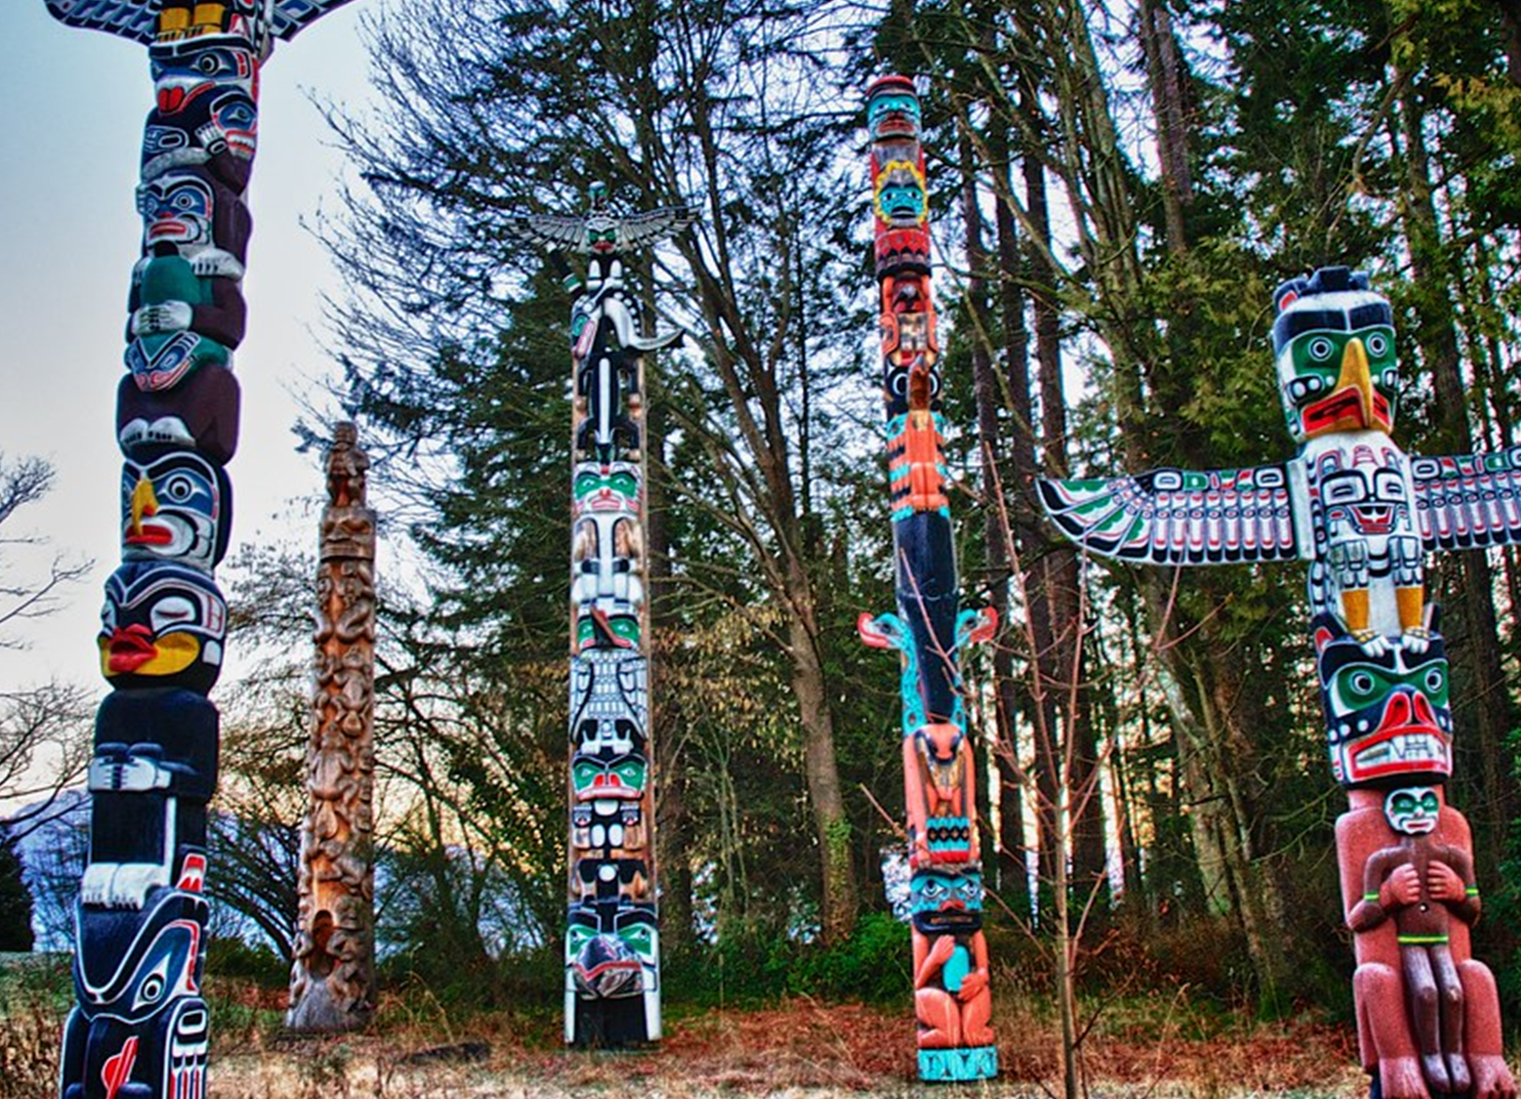
Onze uitnodiging
Een nieuwe fase vraagt om nieuwe totempalen
Laten we ze samen bouwen

Slide 45

Om in de smaak te komen
Alvast een aantal stappen die wij nu zetten:
Team Bestuursadvisering- en ondersteuning onder aansturing VZ’s RCDV
Medewerkers blijven tot nader order op loonlijst NIPV
VZ’s RCDV vanaf heden Secretaris VB, net als in onze eigen regio’s
Met RCDV vergaderen we (zo snel mogelijk) niet meer in
v.d. Valk Veenendaal, we gaan naar de regio’s
en een paar keer per jaar rond VB in Utrecht

Slide 46
Tijdlijn
17 april: webinar toelichting bestuurlijke opdrachten
16/17 mrt: Kracht van het Collectief
mei: Startbijeenkomst ‘Leidende coalitie’
25 x AB’en (besluitvorming)
Themasessie RCDV / VB
Uitwerken Bestuursagenda 2027-2030 en samenwerkingsmodel
Q2
Q3
Q4
10 apr: RCDV
7 dec: Veiligheidsberaad
Procesomschrijving aanpak
bestuurlijke opdrachten
22 jun: Veiligheidsberaad
5 okt: Veiligheidsberaad
met minister
16 mrt: Veiligheidsberaad
Eind juni: Kracht van het collectief
Ontmoeting, update voortgang
Vaststellen bestuurlijke opdrachten’
Stand van zaken + doorkijkje proces
aanpak bestuurlijke opdrachten
November: KVHC
Ontmoeting, update voortgang

Slide 47

WAT SPREEKT JE AAN IN DIT? VERHAAL?

